Slide 1
Merkantilizmus – Nizozemské impérium, Anglické války s Nizozemím a Francií
Evropa ve světové ekonomice 2022

Slide 2
Ming Čína (1368-1644)
Vůdce rebelie Jüan-čang (dobyl Nanking, 1363 bitva na jezeru Pcho-jang-chu), zničil sídlo Jüan v Dadu (Peking); jako císař Chung-wu (1368-1398) obnovil infrastrukturu, závlahy, kanál, Zeď; sestavil nový konfuciánský kodex;
1380 popravil kancléře a koncentroval moc; kontrola zemědělství (soběstačné komuny a omezení pohybu) a hospodářství (omezení obchodu);
Syn vládl jako Jung-le (1402-1424), hl. město Peking (1403); obrovské tributární námořní výpravy (Zheng-He,1405-1433, 317 lodí); konfuciánský svět (podřízené státy platí tribut výměnou za uznání svrchovanosti a ochranu);
Změna politiky – omezení obchodu, 1500 a 1525 likvidace obchodní flotily (2tis. lodí) (1851);
Cizinci: obchodníci jen výjimečně – tolerance POR v Kantonu (Makao: regulace- potraviny, zákaz vpuštění cizinců); zprostředkování Čínsko - Japonského obchodu (kvalitní hedvábí za stříbro);
Technologicky vyspělá země: mechanizovaná textilní produkce (voda), produkce železa i koks – regresy;
Odpor proti integraci trhů, problematická majetková práva, intervence státu (Landes) – malá motivace k investicím a inovacím; monopoly (sůl, železo, čaj, IT); ženy mimo ekonomiku;
Správa (konfuciánská)– kompletní kontrola státu (vzdělání-testy, písmo, bydlení, barvy, oblékání) – sluhové oči a uši; neměnnost a tradice, horlivost úředníků;
Konec Ming – ztráta Pekingu 1644 (rebelie) – oslabená říše dobyta Džürčeny - Mandžui (1662 jih) až do 1913;

Slide 3
Dynastie | Období
Čchin | 221-206 BC
Chan | 206 BC – 220 AD
Wej (Toba) | 386–534
Suej | 581–618
Tchang | 618–907
Sung | 960–1279
Jüan (monglolská) | 1271–1368
Ming | 1368–1644
Čching (mandžuská) | 1644–1911

Slide 4
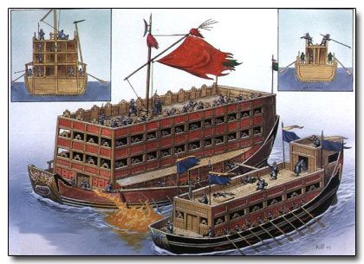

Slide 5
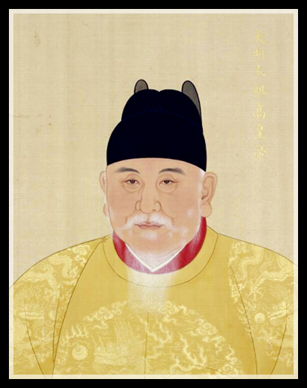
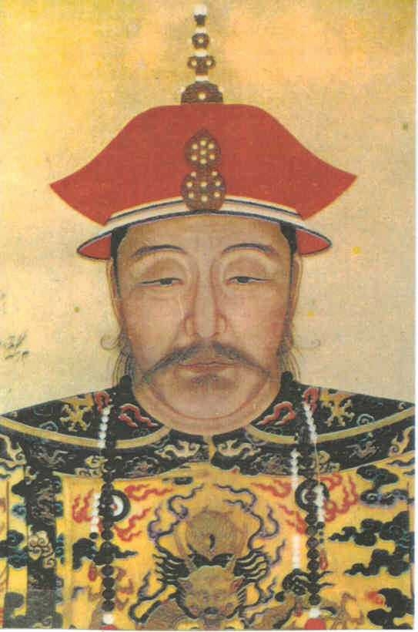
Ču Jüan-čang, jako Chung-wu první císař Ming (1368-1398)
Nurhači, zakladatel státu Džürčenů (1606-1626), otec
Chung Tchaj-ťiho, zakladatele Mandžuské dynastie Čching

Slide 6
 | Počet lodí | Personál | Destinace
1405–1407 | 62 | 27 000 | Kalikut, Jáva, Sumatra
1407–1409 | - | - | Kalikut, Siam, Jáva, Sumatra
1409–1411 | 48 | 30 000 | Malaka, Sumatra
1413–1415 | 63 | 29 000 | Hormuz, Maledivy, Bengálsko, Čampa (Vietnam), Jáva, Sumatra
1417–1419 | - | - | Hormuz, Aden, Mogadiš (Somálsko), Malindi (Keňa), Jáva, Ryuku (Japonsko), Brunej
1421–1422 | 41 | - | Aden, východní Afrika, Sumatra
1431–1433 | 100 | 27 500 | Ceylon, Kalikut, Hormuz, Aden, Malindi, Vietnam, Sumatra, Jáva, Malaka
Kolumbus 1492–1493 | 3 | 90 | Karibské ostrovy
Da Gama 1497–1498 | 4 | 170 | Malabarské pobřeží Indie
Magalhães 1519–1522 | 5 | 274 | Obeplutí země

Slide 7
Nástup Nizozemí
Křížení obchodních cest (Alpy, Balt):
nejrozvinutější západní manuf. a obch. oblasti: Flandry (Bruggy, Gent, Antverpy), Valonsko (Lutych), Brabant (Brusel).
Z Burgundského dědictví 1477 Habsburkům – ti na španělský trůn; Karel V. vládl z Nizozemí, syn Filip II. (1556-1598) zemi opustil a vládl ze Španělska;
povstání – výše daní a reformace (vlivní kalvinisté);
Filip II. – snaha o obnovu kontroly provincie (klíčový zdroj příjmů koruny) a náboženská perzekuce;
otevřená revolta 1567 – k potlačení vyslán vévoda z Alby, poprava vůdců povstání;
Válka 1568-1618:
Vilém I. Oranžský – postupně dílčí úspěchy;
Španělská vzbouřená armáda vyplenila Antverpy – katolíci na jihu podpořili Španěly – rozdělení;
sedm severních provincií, republika (Utrechtská unie 1579), rozsáhlá emigrace z Flander (polovina lidí) + hugenoti z FRA a židé z Pyrenejí;
Antverpy a Brabant drasticky zasaženy, Amsterodam nové obchodní centrum (růst 4x na 200k);
Nizozemí – tradice kupecké oligarchie a městských států, ale (také) nejproduktivnější vnitrozemí:
hortikultury, živočišné produkty, mlýny; mezin.dělba práce, dostupný kapitál; sekulární vzdělání;
sebevědomý moderní národ;

Slide 8
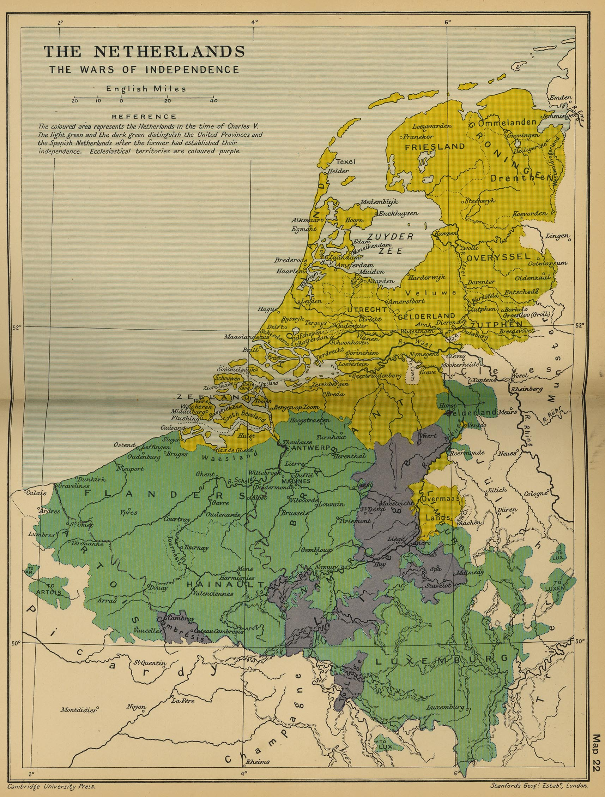

Slide 9
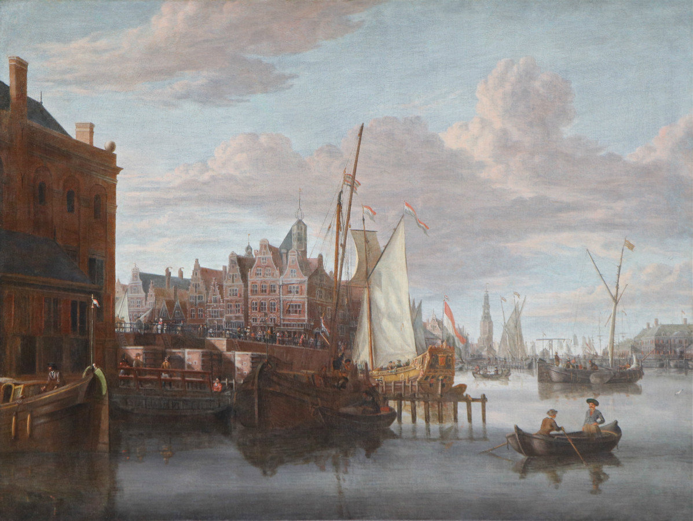

Slide 10
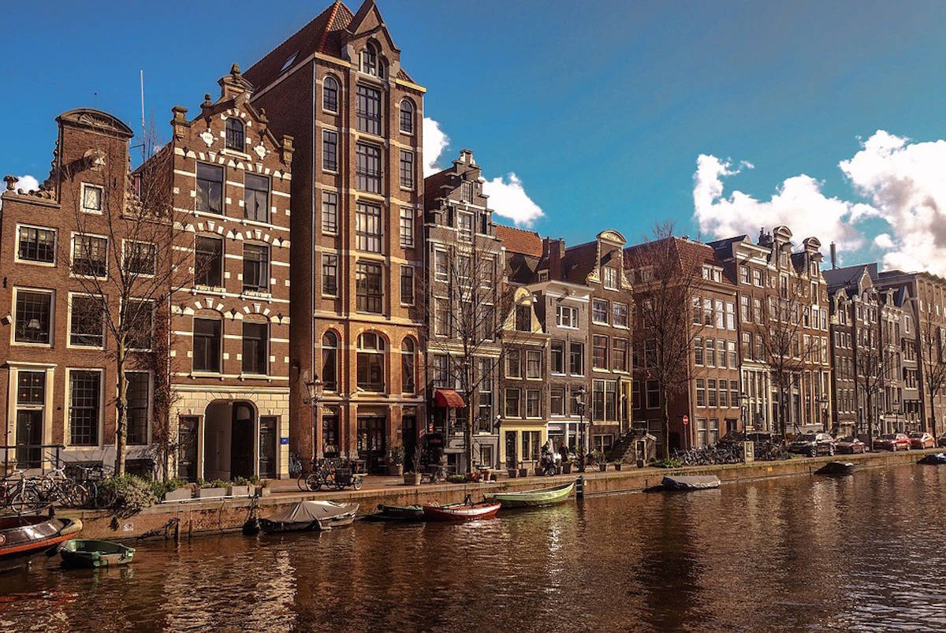

Slide 11
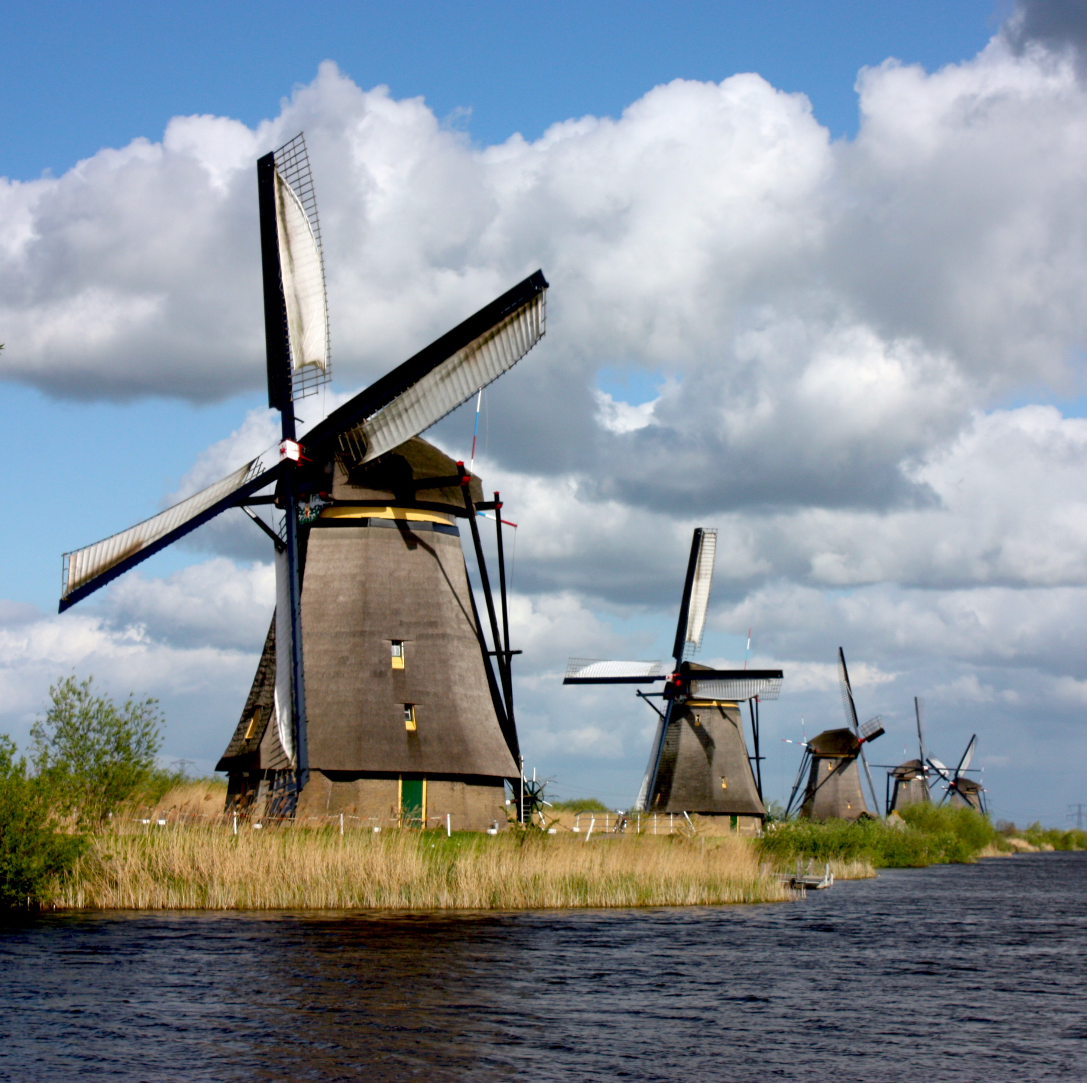

Slide 12
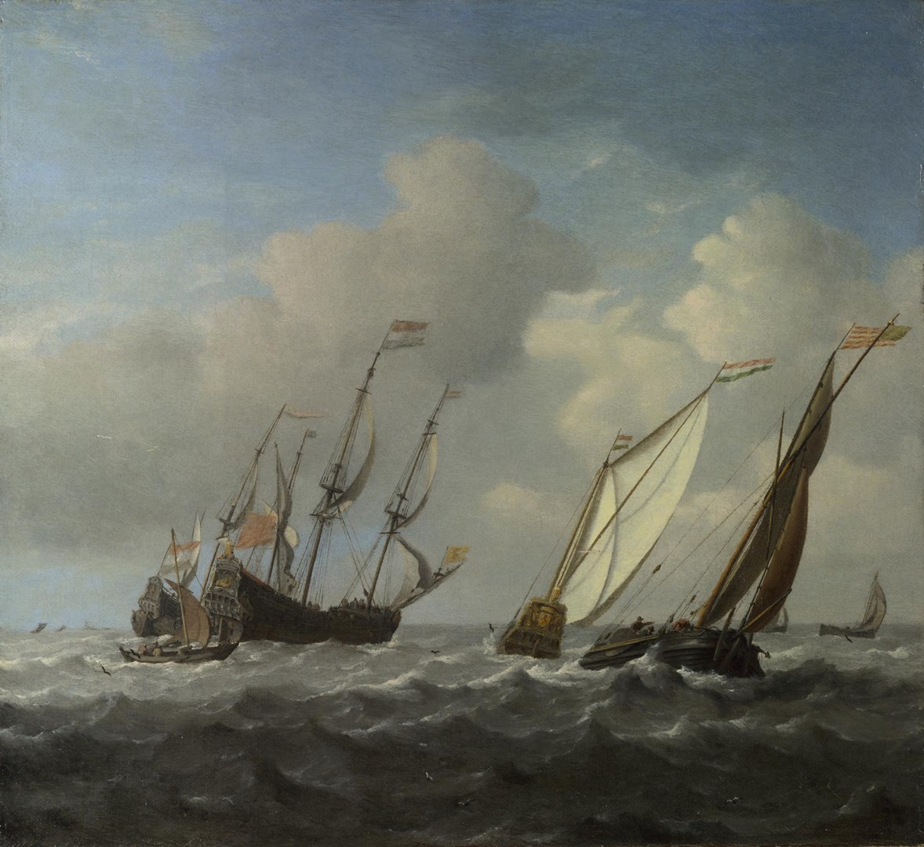

Slide 13
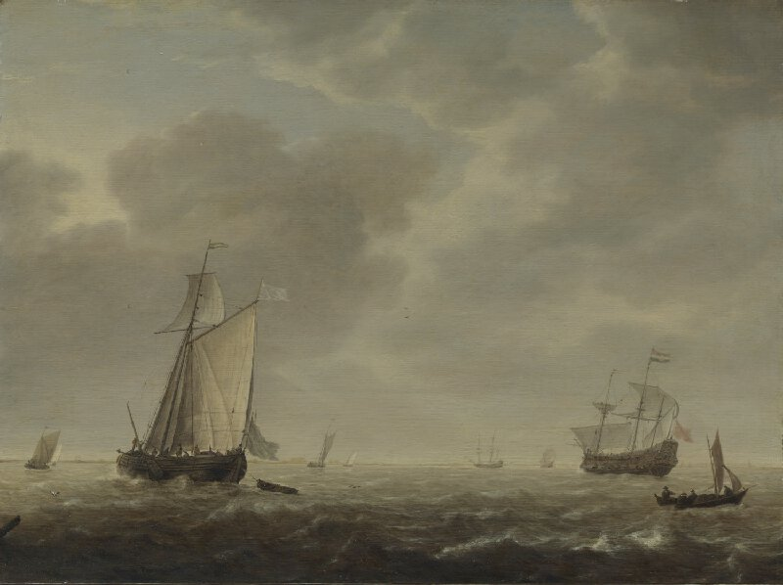
Simon de Vlieger - A Dutch Man-of-War and Various Vessels in a Breeze (1642)

Slide 14
Nizozemí – obchod a průmysl
Rozvoj loďařství a lodní dopravy;
Obilí z Baltu (Gdaňsk) – „Mother Trade“, reexport do ENG a FRA;
Lov sleďů v Severním moři, „Herring buis“ – průmysl, inovace, specializace – Fluit; Indienman…
Textilní průmysl:
roste na úkor Flander – dodávky vlny místo SPA z ENG;
vývoz látek na Balt (za obilí) a SZM;
do NED luxus z východu a reexport do ENG, FRA a Baltu;
výhody NED: levnější doprava, kapitál, konexe, přístup k lisabonskému trhu s kořením;
Novinkou severní obchod s RUS – vytlačení ENG z cesty přes Archangelsk (kožešiny a kaviár); pod NED tlakem úpadek Hanzy (dominantní od 1282 – monopol na Baltu); životně důležité dovozy z Baltu – obilí a materiál na stavbu lodí (dřevo, smola, koudel, lana);

Slide 15
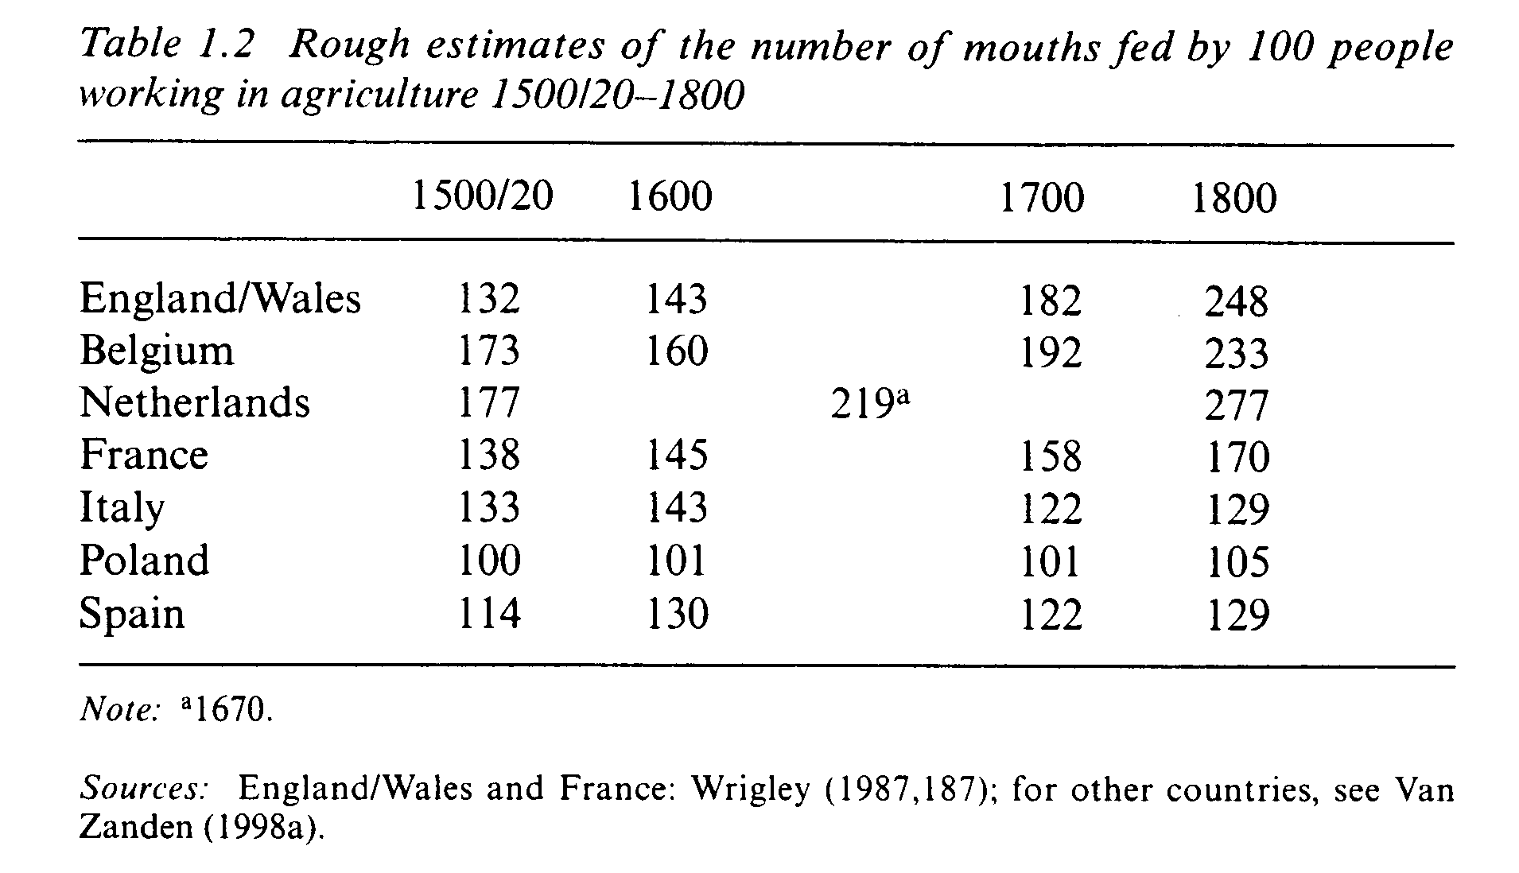

Slide 16
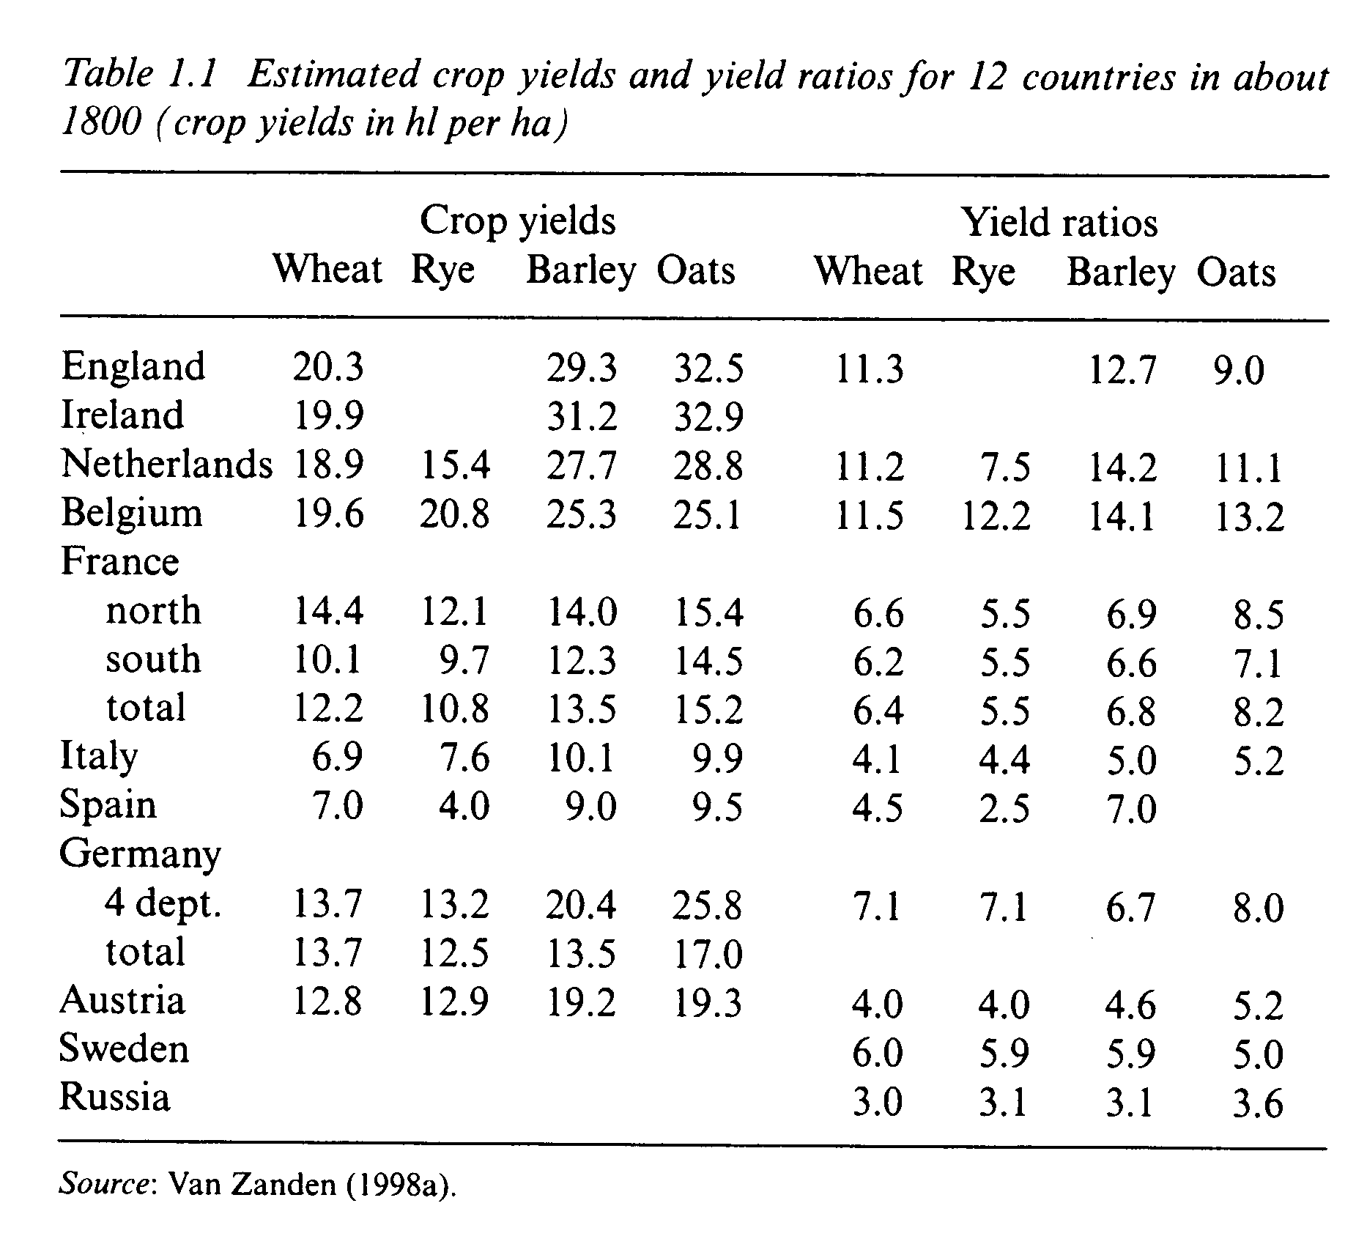

Slide 17
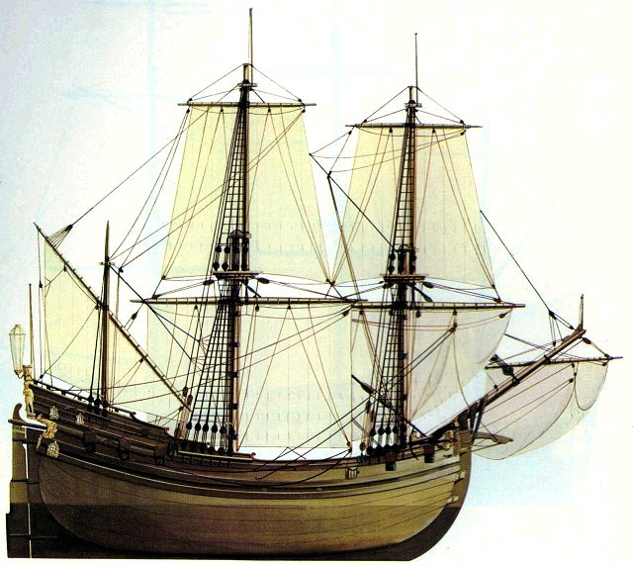

Slide 18
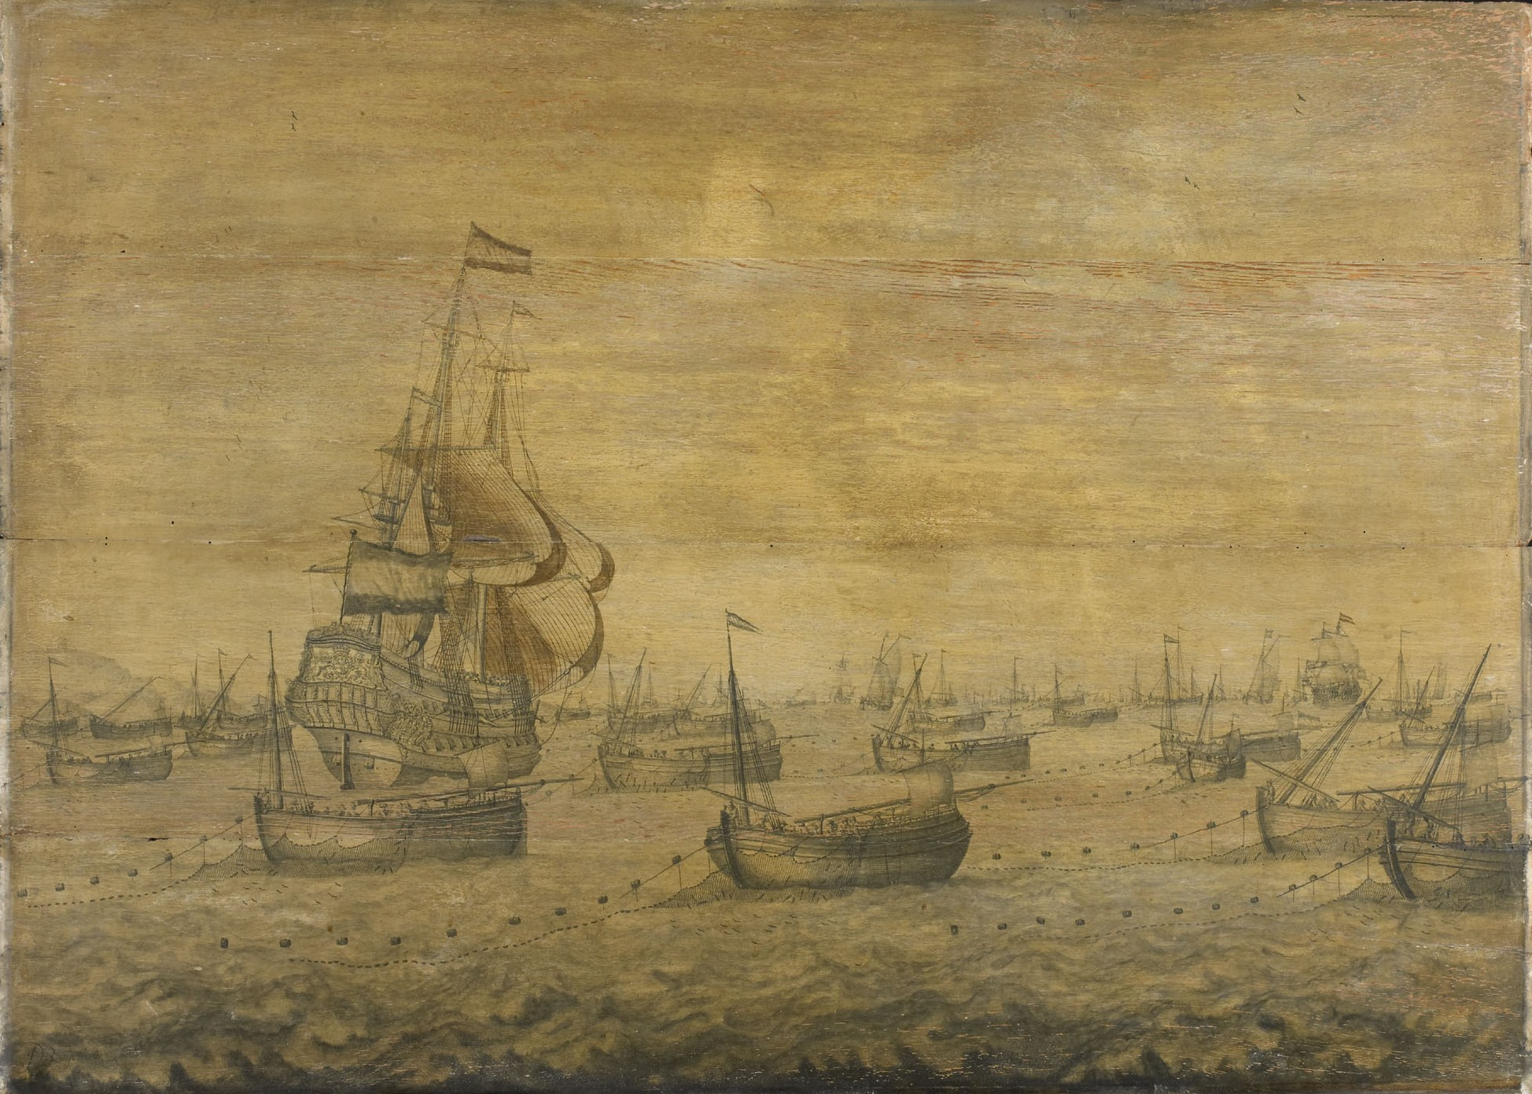

Slide 19
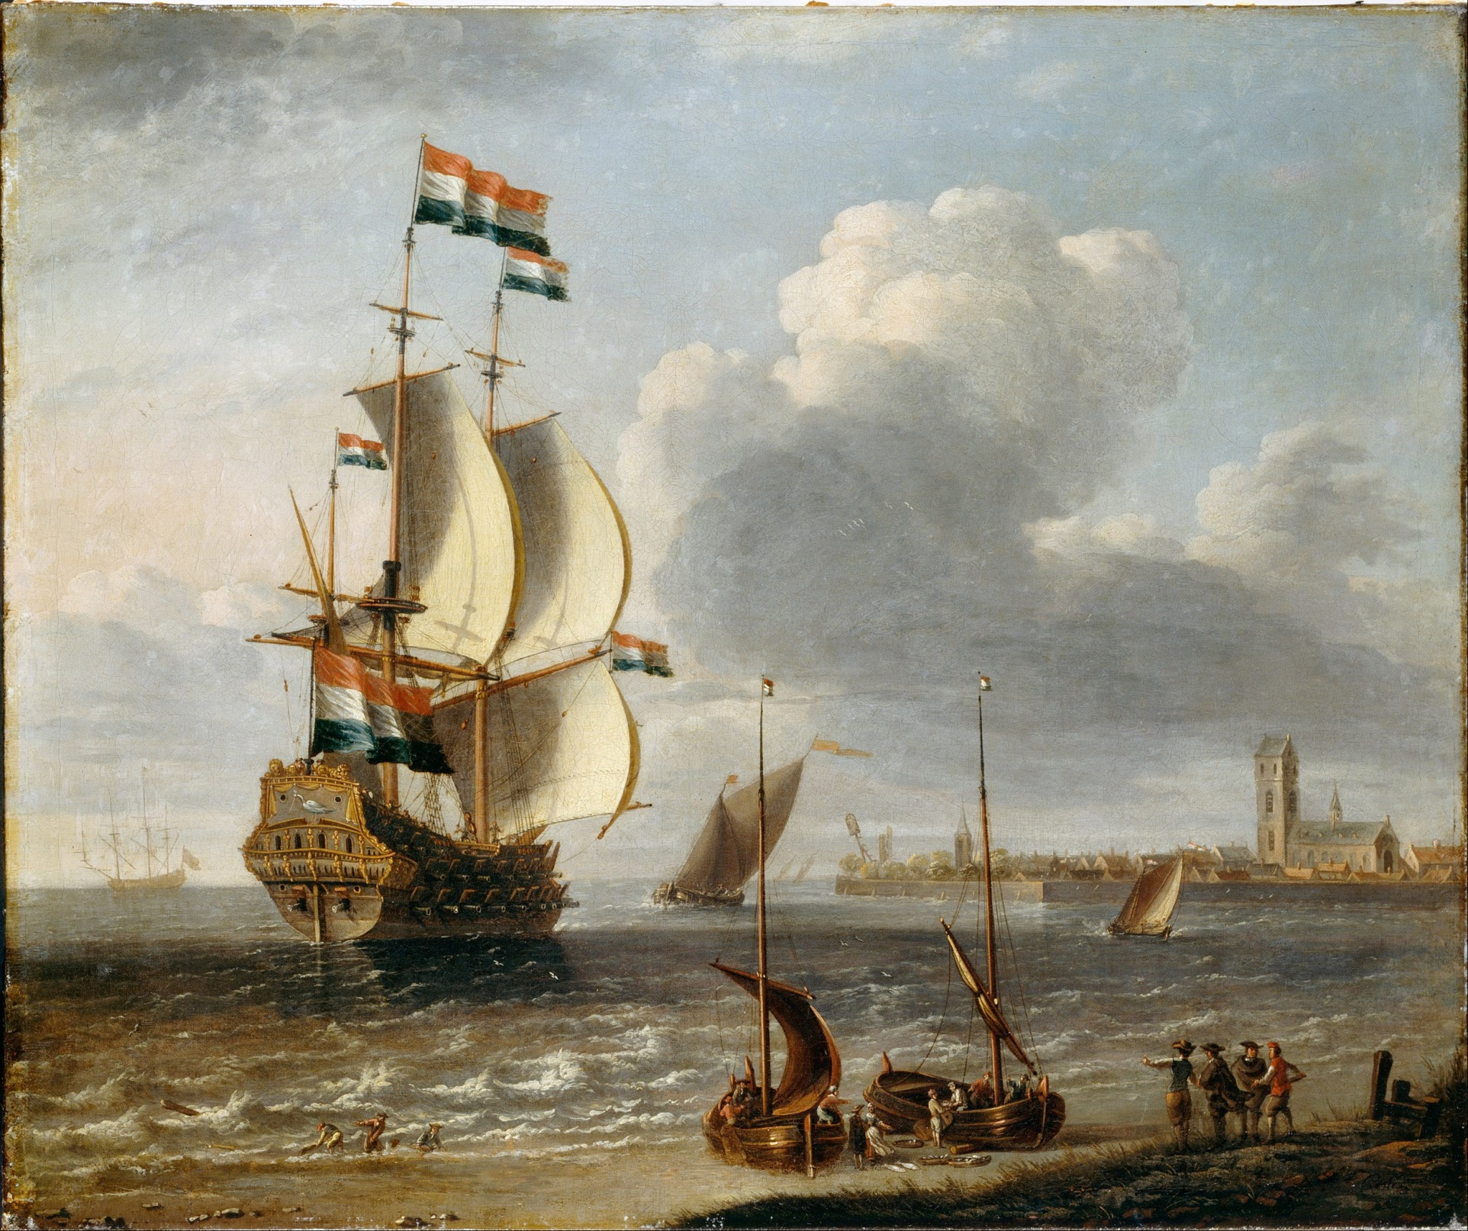

Slide 20
Budování impéria v Asii
Embarga a blokády (1585 a 1598) – k získání luxusního zboží východu (pro ENG, FRA, RUS) kontrola jeho zdroje; výpravy 1594, 1597, 1601 (65 lodí), snížily cenu pepře v Evropě… rozhodnutí získat monopol;
1602 Východoindická společnost (VOC a.s.):
21 let monopol; právo zakládat pevnosti, vést obranou válku a uzavírat smlouvy (Jan Pieterszoon Coen);
plán: obsadit strategické pozice rivalů, participovat na místním obchodě a odsát zisky;
cílem pepř (kultivace na velkém prostoru), molucké koření jen Ambon a Bandas (cenové rozdíly 1:30:100:240);
Navázání kontaktů s místními vládci a uzavření exkluzivních smluv; (vyloučení ENG); 1616 okupace Moluk:
Ambon: převzetí nucené práce, exkluz. hřebíček, kvóta pro rodiny;
Bandas – autonomní městské státy, 1621 zmasakrováni místního obyvatelstva;
Plantážní systém: rozdělení na oblasti – pracovník VOC nakoupil otroky a produkoval koření, prodával VOC za regulovanou cenu (-> kultivační systém v hol. Indonésie 19st.);
Důležité momenty kampaně:
sult. Banten – využívá střetu VOC s ENG, obsazuje stanici VOC v Jakartě, JP Coen vypaluje Jakartu a zakládá Batavii 1619;
Malaka dobyta 1641;
Dobytí Ceylonu dokončeno 1656;
Vítězství ve válce se SPA (def.1648) – uvolnění rukou – dobytí POR pevností na Malabaru (kromě Goa);
POR se přesunují do Makassaru; NED požadavek na ukončení obchodu s Molukami -> kampaně 1667 a 1669;
Kontrola produkce a obchodu s kořením dokončena (zvláštní charakter);
Bavlněné látky z Koromadnelu z počátku jen na směnu za koření Moluk; později žádaná komodita v JAP, Persii i Evropě;
podíl bavlněných oděvů v prodejích VOC roste z 17% (1650) na 43% (1700), koření klesá z 58% na 37%;
Odolali: Ming Čína, Tokugawovo Japonsko (1603-1867, Sakoku 1641) a vnitrozemská Indie;

Slide 21
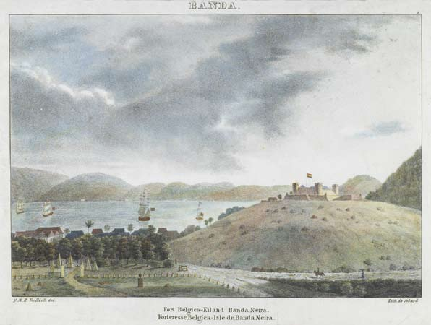

Slide 22
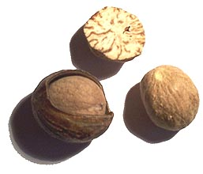
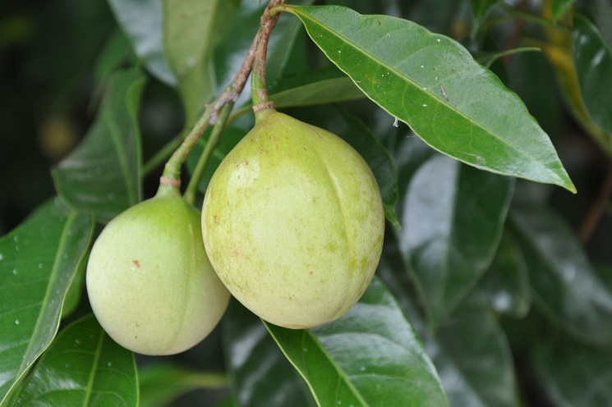
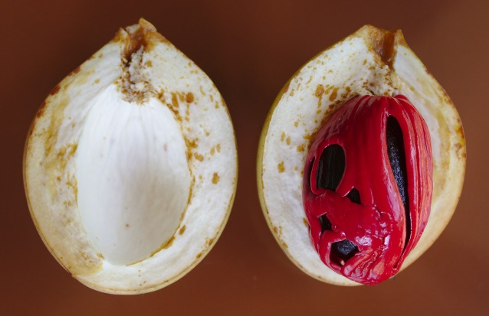
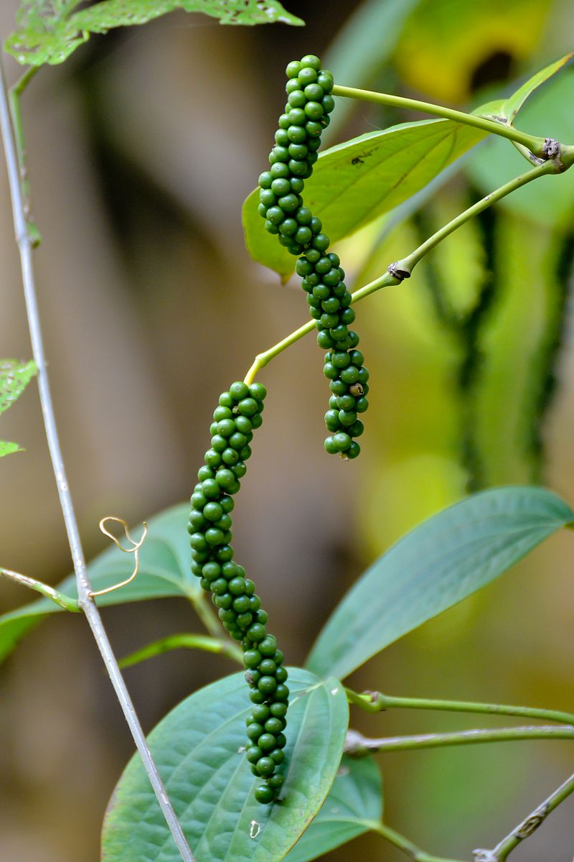
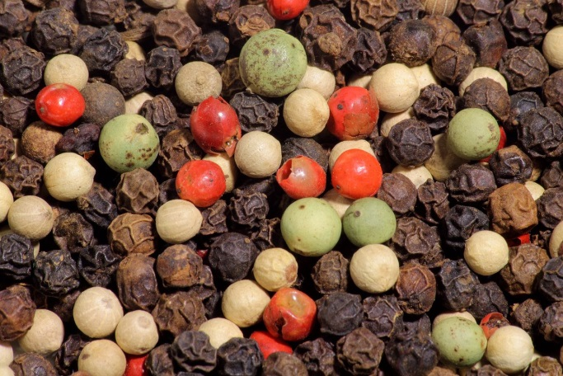
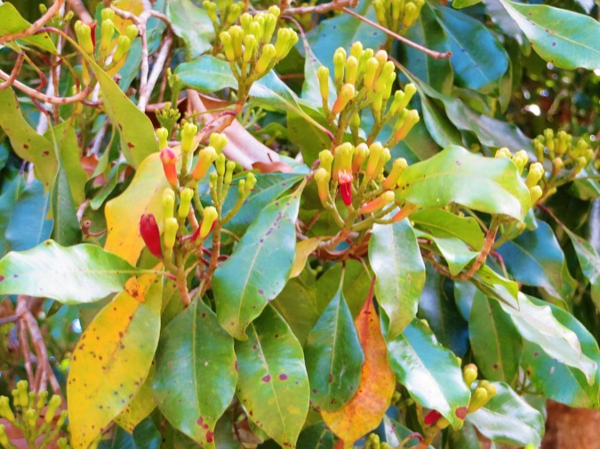
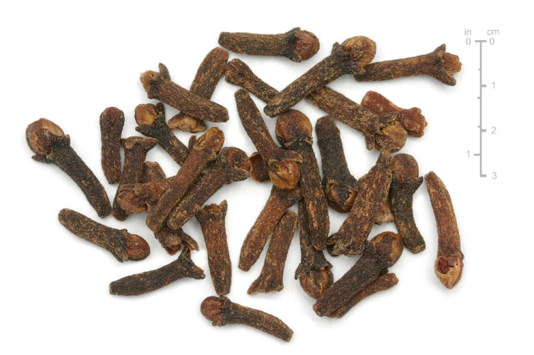

Slide 23
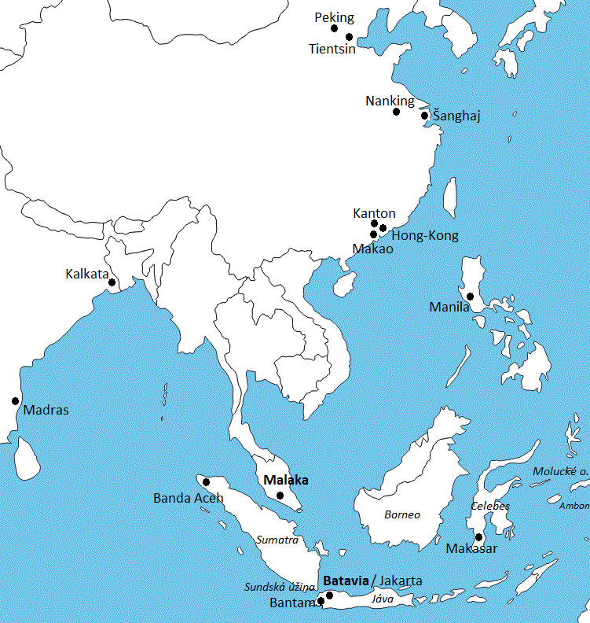

Slide 24
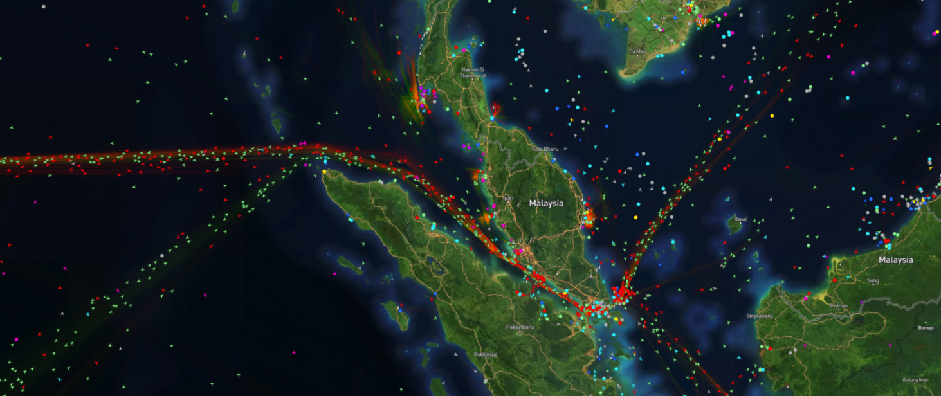

Slide 25
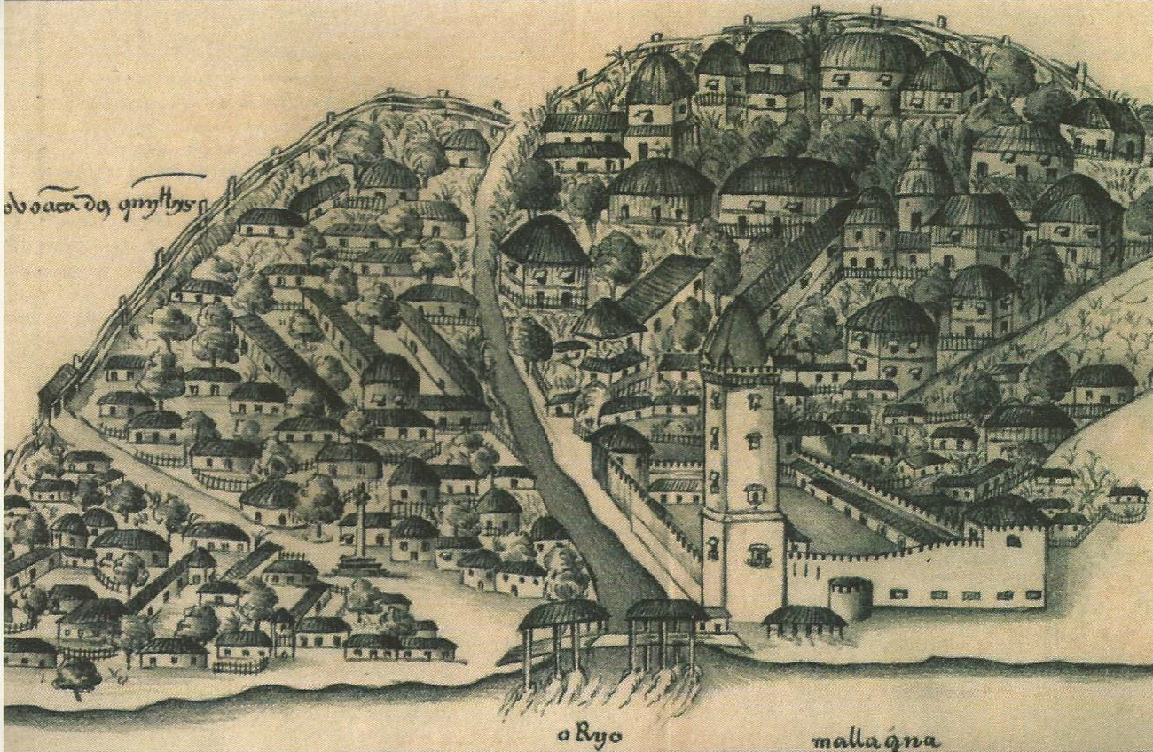
Sultanate Malacca

Slide 26
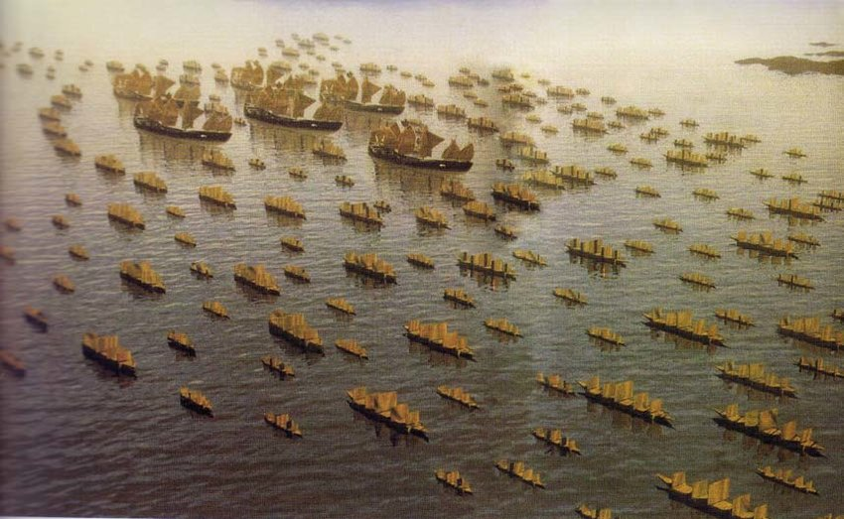
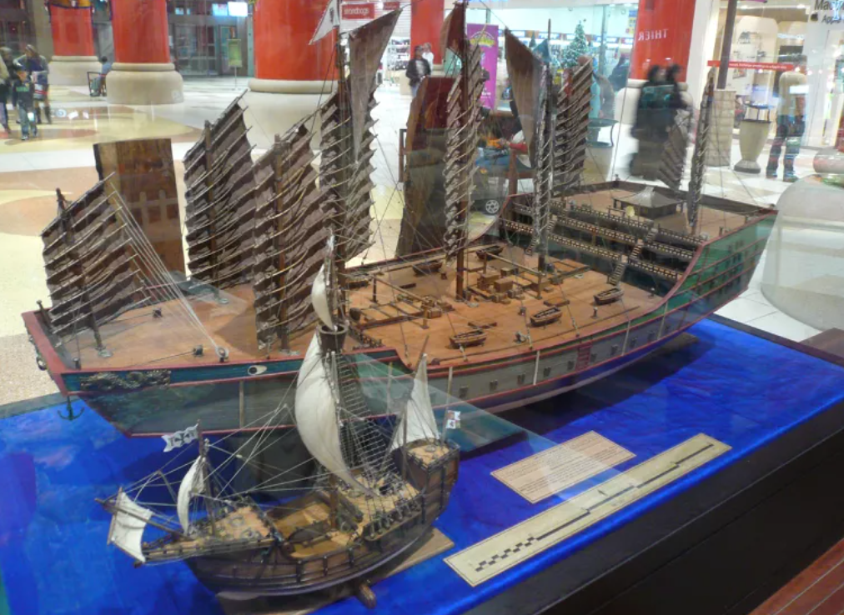
Zheng he (Čeng Che) – 1405 in Malacca

Slide 27
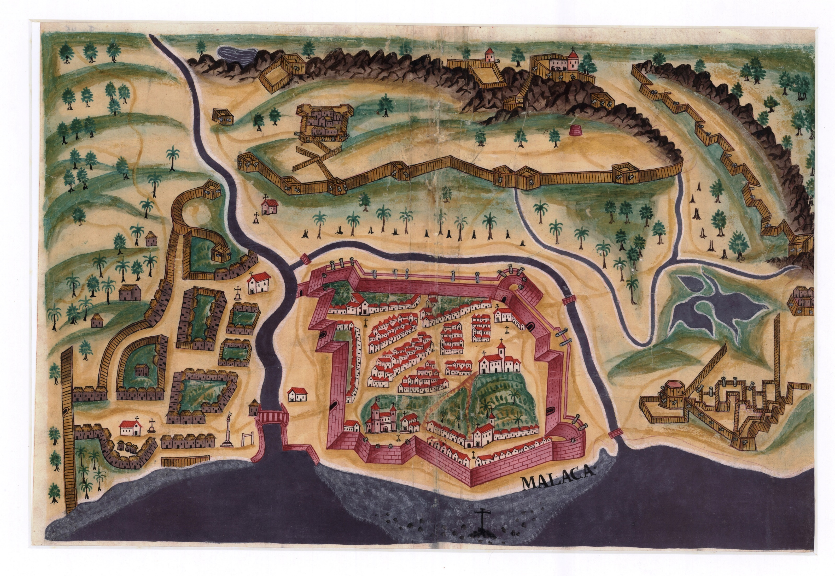
Portuguese Mallaca 1511

Slide 28
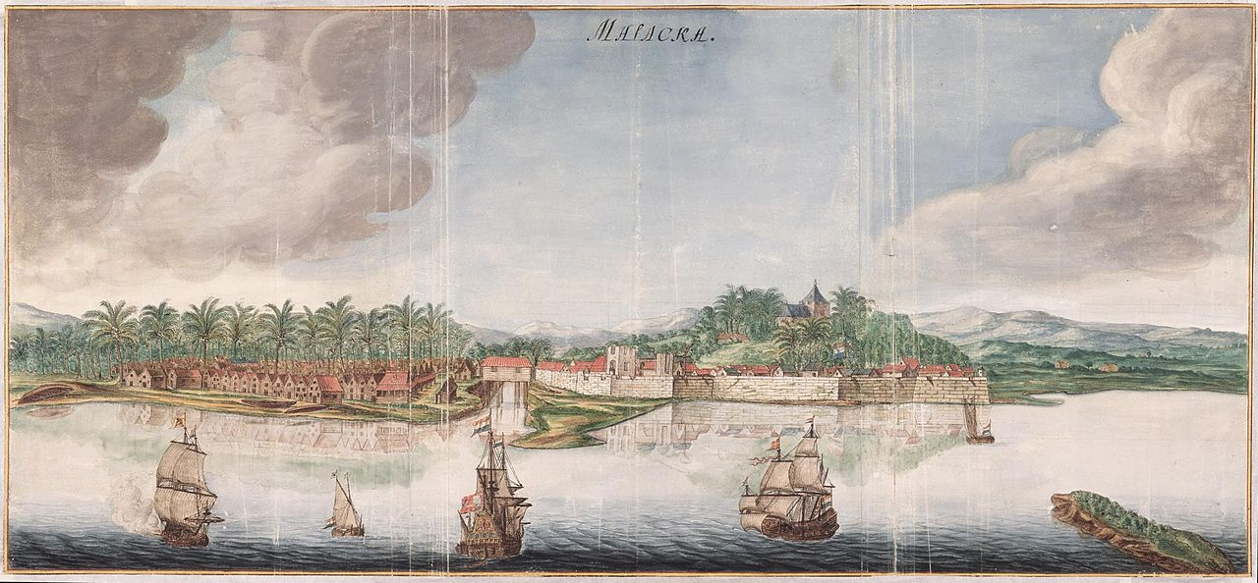
Dutch Malacca 1641

Slide 29
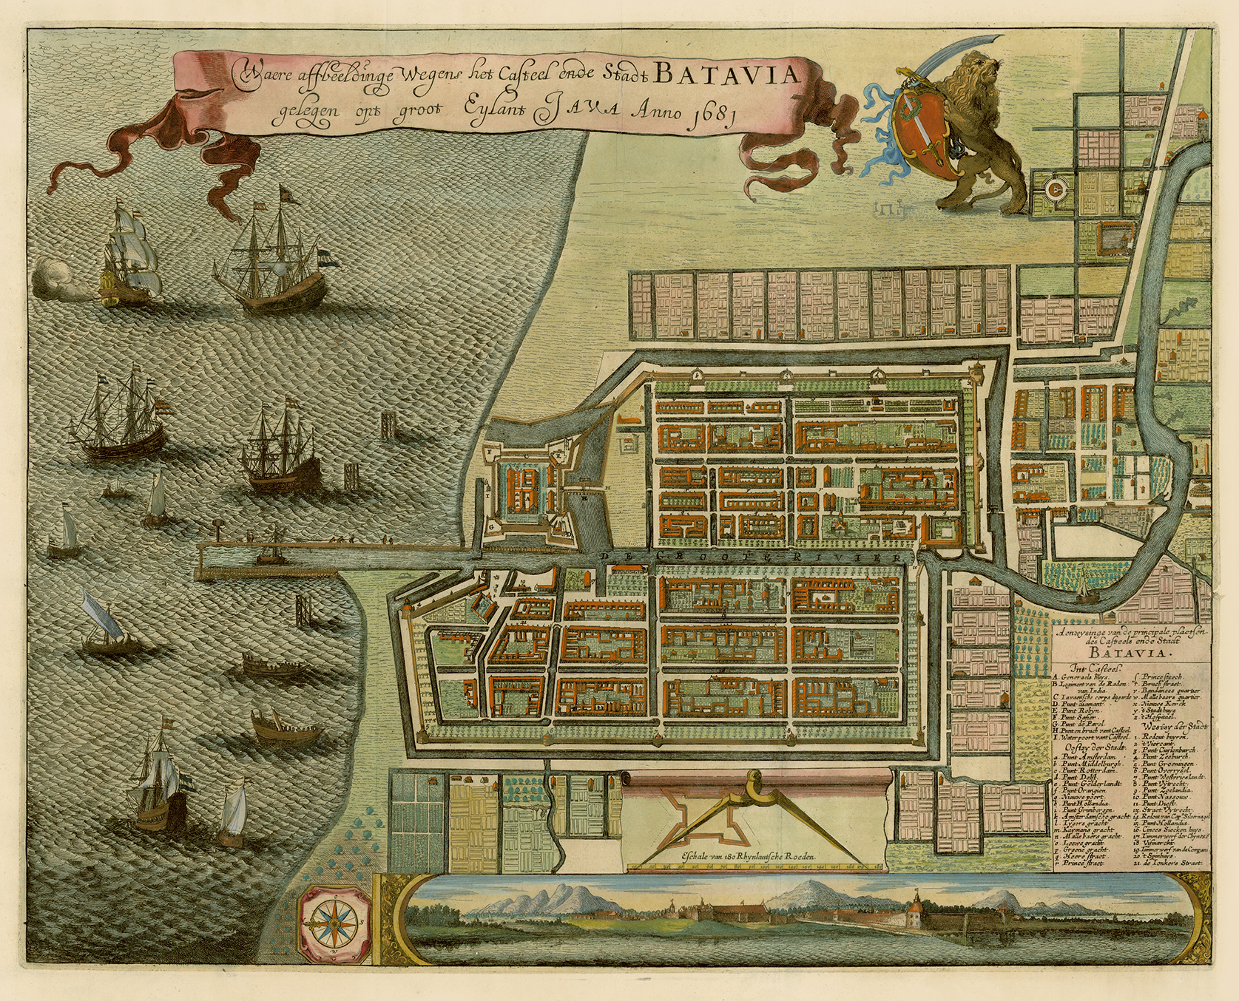
Dutch Batavia 1681 (1619)

Slide 30
Singapore – Straits Settleent (1819)

Slide 31
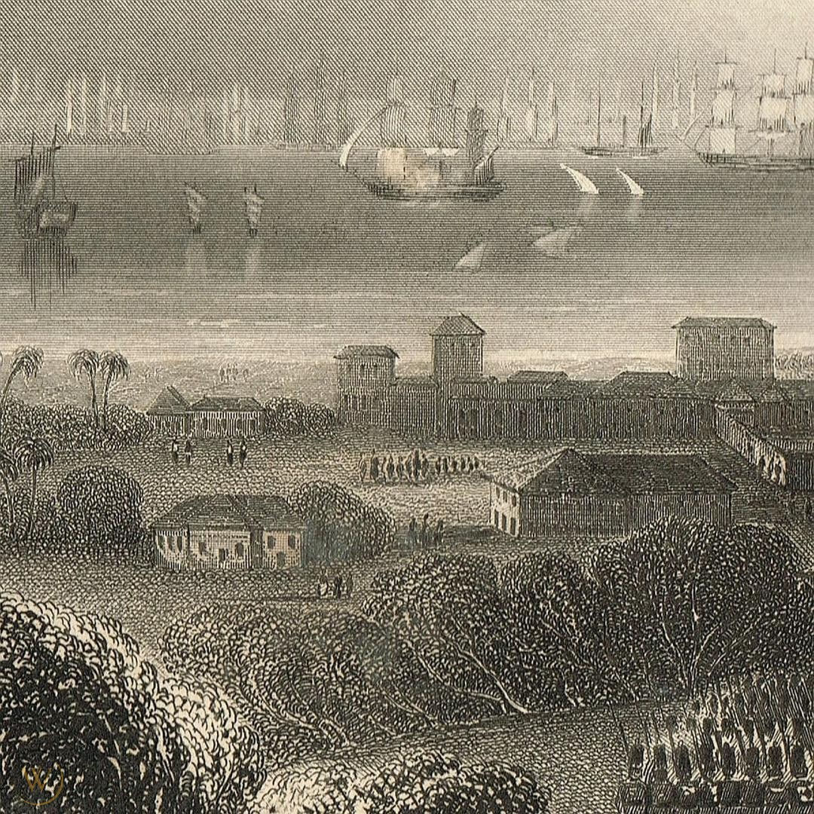
Singapore 1840

Slide 32
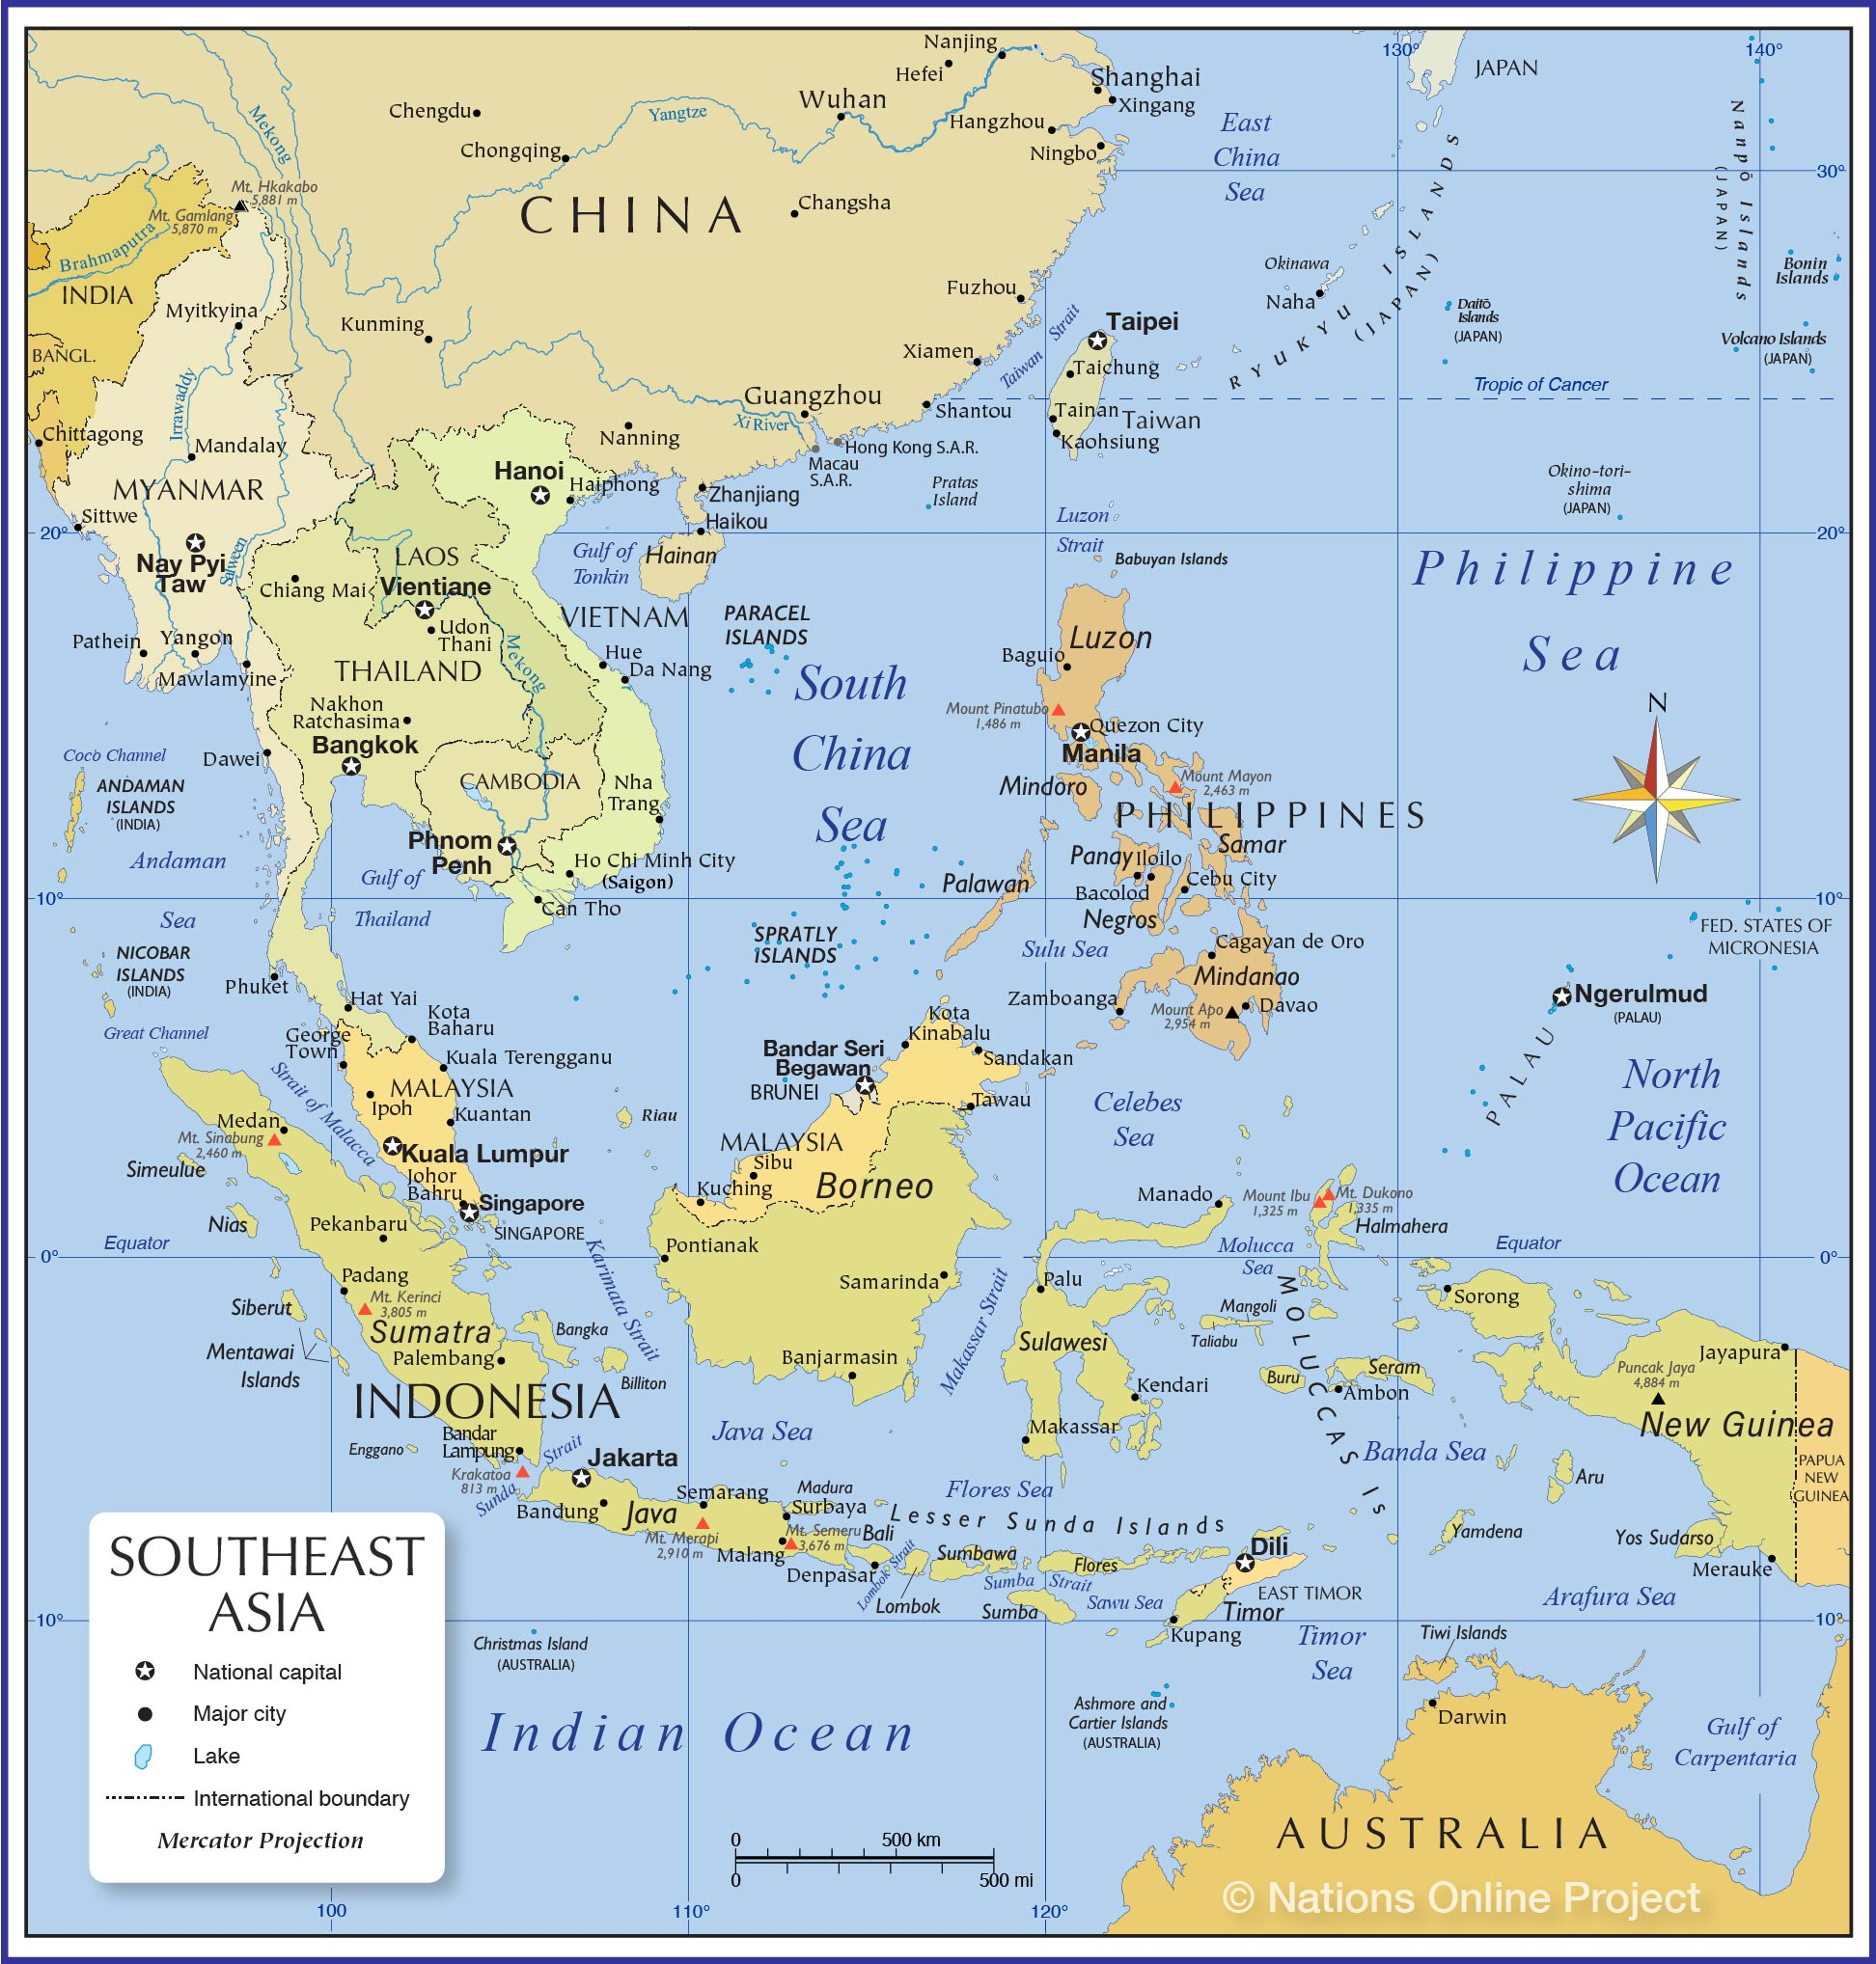

Slide 33
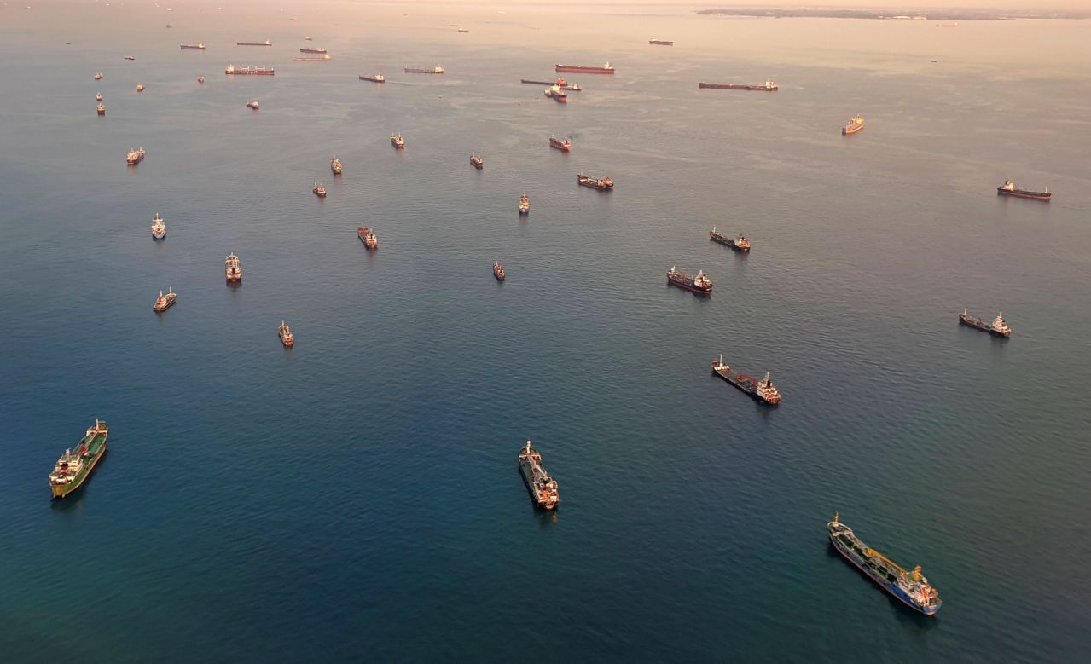

Slide 34
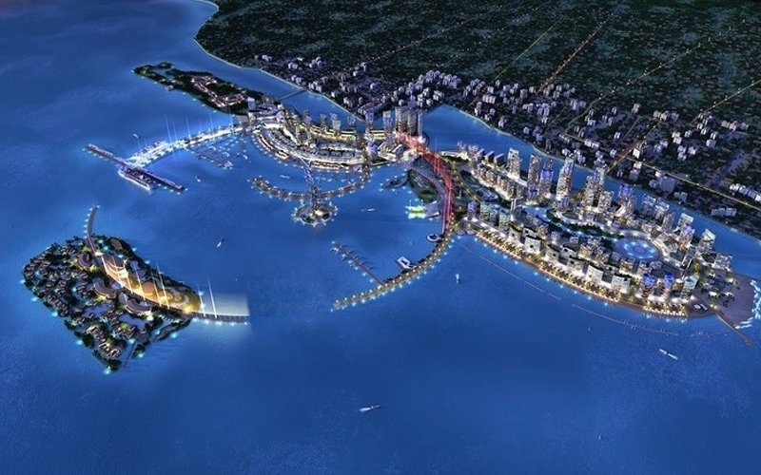
Malacca Gateway Project (14 billion USD)

Slide 35
Atlantický, baltský a středomořský obchod
Atlantik:
jen dílčí úspěchy; dobyli pevnost Bahia (Braz.), Recif a Pernambuco – třtinové plantáže (1630);
1654 ztratili Brazílii v důsledku povstání; WIC ztrátová, reorientace na obchod s otroky;
V SZM ukončili benátskou dominanci:
po dobití Egypta Otomany 1517 - snaha nových vládců zajistit příjem z rent z koření (obrana Adenu); kompromis s POR; s udržením Otomanů se udržely Benátky;
to se změnilo s NED monopolem – dodávky o 30-40% levnější než POR; stačilo na vytlačení BEN a Levantského obchodu; VOC se primárně nesnažila maximalizovat zisk, ale udržet pozici primárního dodavatele;
další rána pro Benátky je konkurence jejich exportu vlněných látek do Egypta a Levanty; italské gildy trvají na exportu drahých těžkých látek, západ (NED a ENG) dodávají levnější a lehčí zboží (masová poptávka); padělání značek a nižší dopravní náklady;
po porážce u Lepanta 1571 byli Otomani ochotni spojit se s protestanty proti společnému nepříteli – katolickým Habsburkům; obchodní koncese na úkor Benátek;
Drastické důsledky válek mezi NED a Habsburky:
SPA utratilo mnohem víc než získalo z Nového světa (tvrdé zdanění zemědělství a půjčky z Itálie);
také NED růst státního dluhu a daní, ale půjčují si v Amsterodamu a úroky (s blížícím se vítězstvím) klesají;
I přes prestiž obchodu s Asií zřejmě nikdy nebyl tak důležitý jako obchod s Baltem, lov sleďů ani obchod ve SZM;

Slide 36
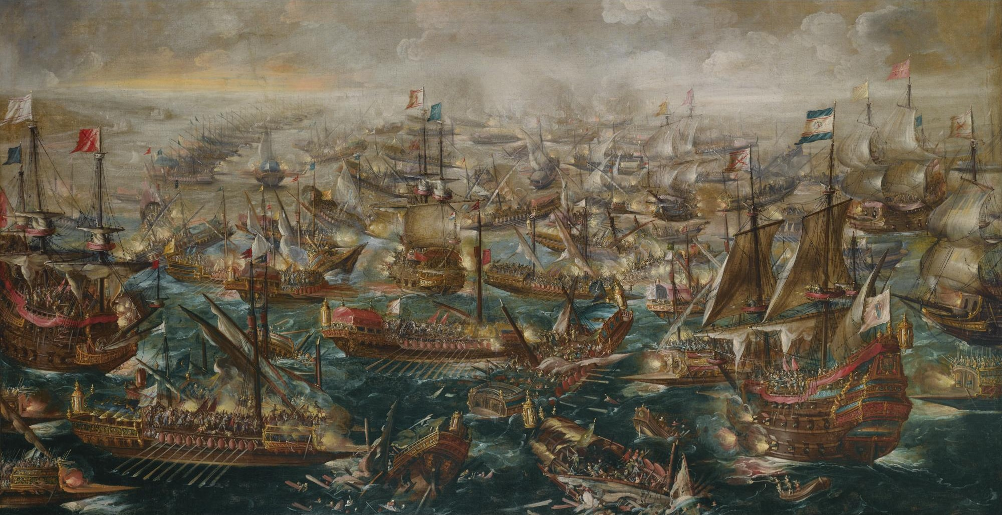
The Battle of Lepanto 1571 (by Andries van Eertvelt, 1640)

Slide 37
 | Počet lodí | Průměrná kapacita lodi (tuny)
Norsko | 200 | 200
Archangelsk | 25 | 360
Grónsko | 150 | 267
Středomoří | 200 | 360
Baltský obchod | 735 | 282
Lov sleďů | 1 000 | 60
Pobřežní obchod | 1 000 | 40
Západní Afrika a Západní Indie | 100 | 400
Asie | 100 | 600
Celkem | 3 510 | 162

Slide 38
Anglie – politický vývoj
1215 Magna charta, neúspěch Jana Bezzemka – nutnost konzultovat daně; od 1265 šlechtou volený parlament; gentry a obchodníci;
Tudorovci:
Jindřich VII. Tudor (1485-1509) – centralizace, odzbrojení šlechty;
Jidřich VIII.(1509-1547) budování byrokratické správy a odluka církve (zrušení klášterů); možnost absolutismu – soupeření o kontrolu nových mocenských nástrojů, silný třetí stav;
Marie I. Tudorovna (1553-1558), katolička, manžel Filip II. španělský – krvavé potlačení povstání;
Alžběta I. (1558-1603) – urovnala rozpory, omezila moc šlechty a posílila kabinet; válka se SPA (1588 Neporazitelná Armada);
ENG nová námořní velmoc – bohatnou obchodníci a města;
Stuartovci:
Jakub I. Stuart (1603-1625) – snaha o oslabení parlamentu, spor o monopoly (700 položek 1621); 1623 parlament upírá koruně monopoly v domácím obchodě;
Karel I. (1625-1649) – nesvolává parlament, financuje vynucenými půjčkami a monopoly na IT; válka se Skotskem – nucen svolat Parlament, ten odmítá spolupráci; znovu svolán kvůli neúspěchu ve válce (Skot.) 1642, odmítá se rozpustit a po Naseby (1645) král zajat a 1649 popraven;
Republika pod protektorem Cromwellem (od 1653), 1660 obnovena monarchie;
Karel II. a Jakub II. (1685-1688), snaha o absolutismus – další válka a Slavná revoluce 1688;
Parlament zve NED stadholdera Viléma Oranžského, ten spolu s Marií II. vládne (1689-1702);
Listina svobod podřizuje královskou moc zákonu, Parlament rozhoduje v oblasti hospodářské politiky;
Změna daňové politiky (místo odporu -> podpora zdanění a výdajů- flotila); změna systému výhodného pro pozemkové vlastníky, zrušeny královské monopoly;
Místo obchodních privilegií pro klienty změna na agresivní podporu anglických obchodníků a podnikatelů – národní zájmy;

Slide 39
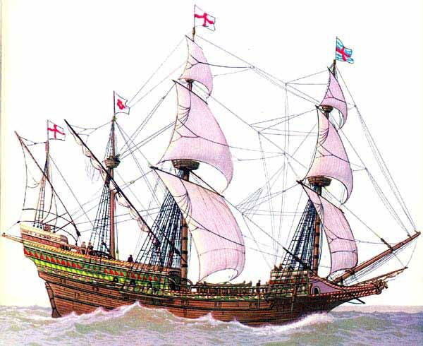
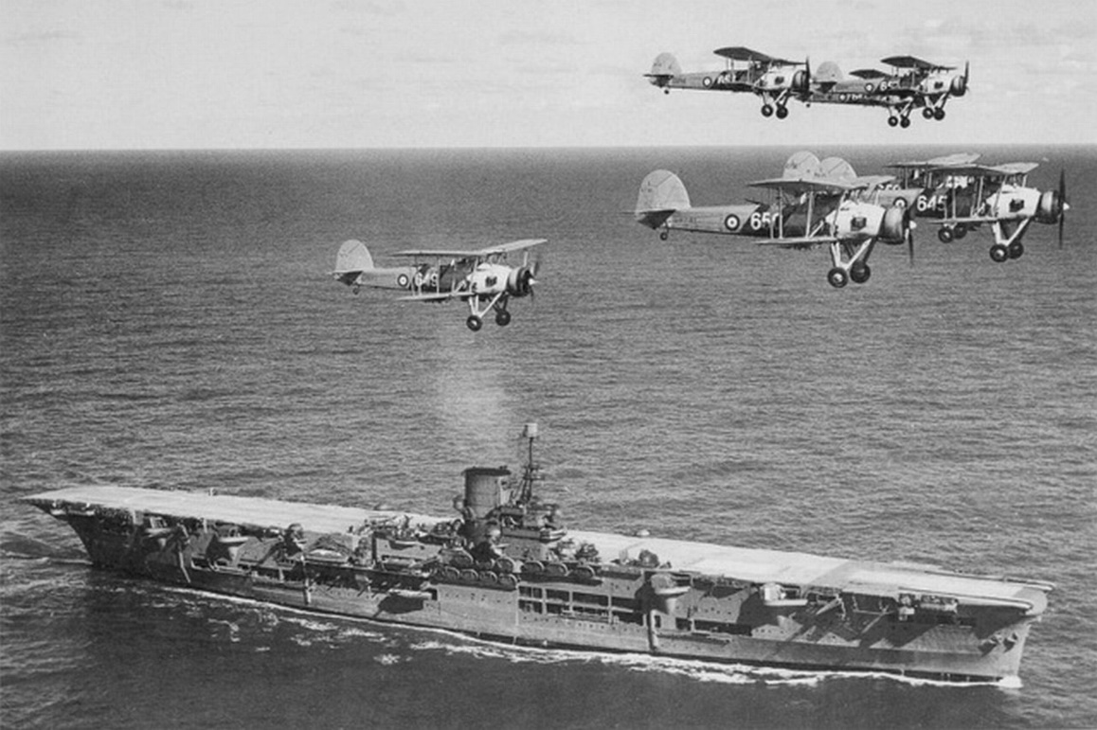
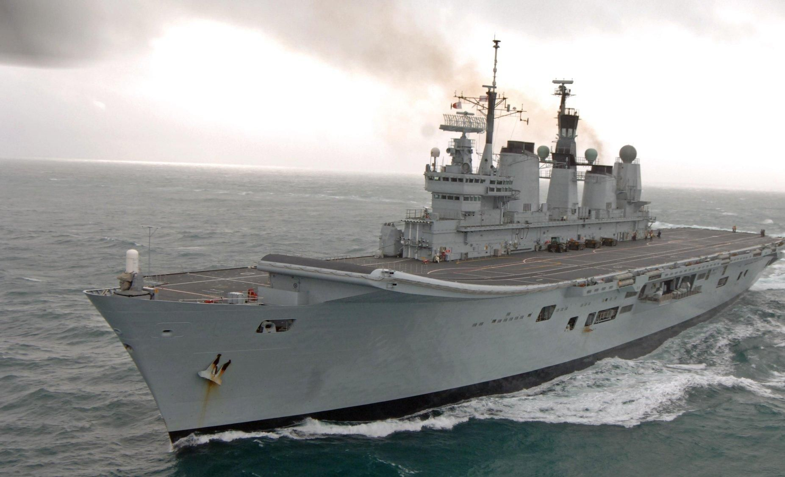
Ark Roayal (1587)
Anglická galeona 2/2 16st.

Slide 40
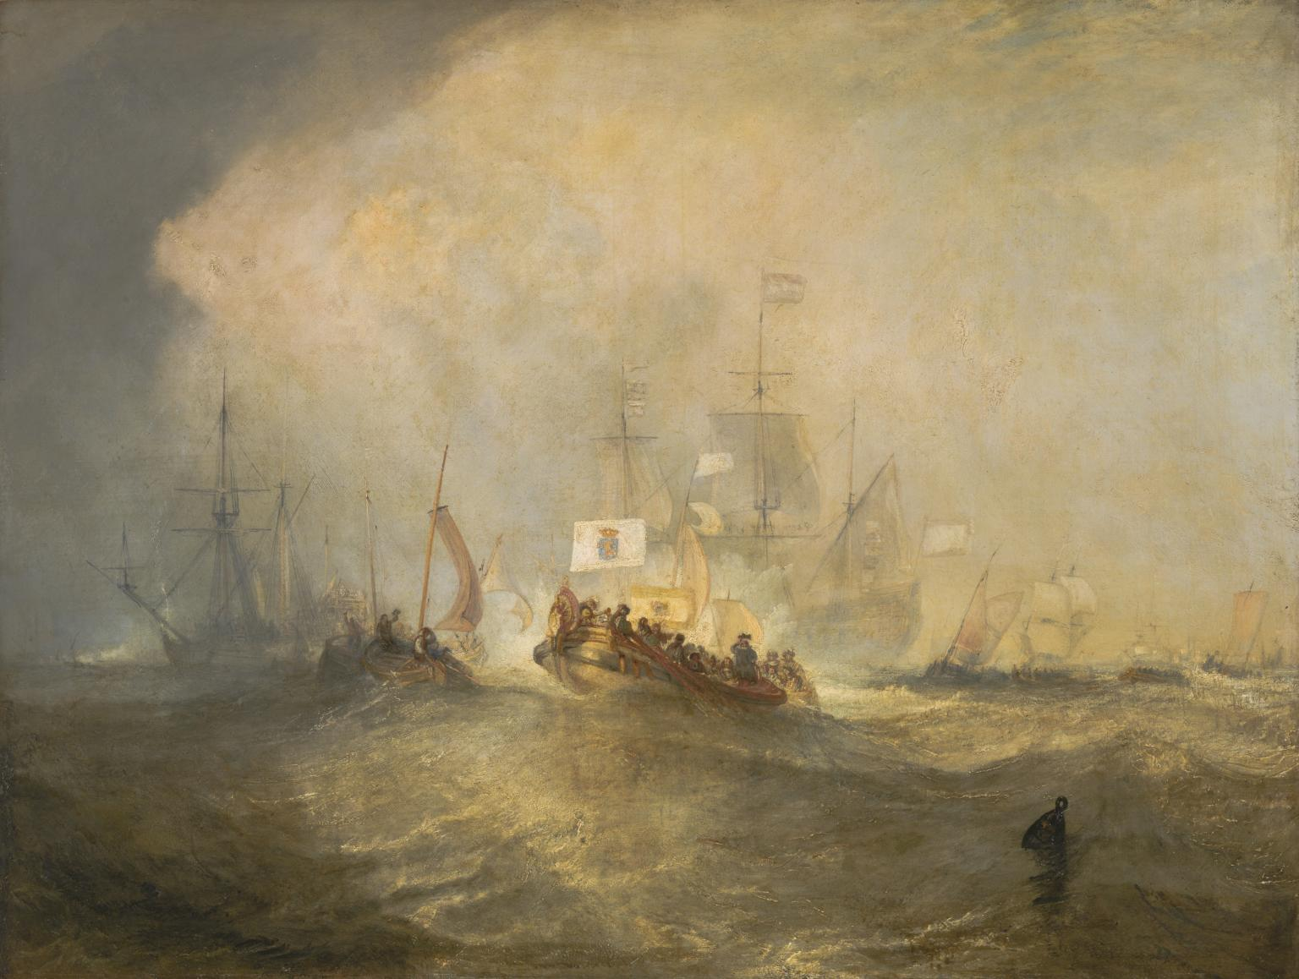
The Prince of Orange, William III, Embarked from Holland, and Landed at Torbay, November 4th, 1688, after a Stormy Passage (W. Turner)

Slide 41
Anglo - nizozemské války
Po vítězství ve válce o nezávislost - na zenitu moci; NED pro Cromwella jediný protestantský spojenec; kombinace obdivu a závisti;
Anglická výchozí pozice:
populace, zdroje, soběstačnost v potravinách;
produkuje ale jen nezpracované vlněné látky + NED loví sledě v severním moři;
ENG producenti nedokáží NED nahradit (zkušenosti, služby, konexe, kapitál);
silná sebevědomá střední třída;
Zákony o plavbě (1651) – přepadání NED lodí; první válka (1652-1654) – nerozhodné střety (řadová taktika); vyčerpání (dohoda o Vilémovi);
Karel II. – pokus o dosazení synovce na Stadtholdera – druhá válka (1665-1667) (Čtyřdenní bitva a Medway, de Ruyter); otřesené sebevědomí;
Karel II. vázán dohodou s Ludvíkem XIV. (FRA) – společný útok na NED (1672 hrozivá situace – ale strategické vítězství, zapojení SPA a RAK – separátní mír pro ENG 1674);
Pro NED uspokojivé výsledky vojensky, ale blokády narušily ochod (roste cena sleďů a obilí), riziko – vyčerpávající ochrana flotil;
Vstup ambiciózní Francie:
Colbert (1661-1683) se snaží vymanit z dovozů oděvů, sýrů, ryb, oleje a cukru – budování moderních sektorů;
FRA 1664, 1667 zvýšení cel na klíčové NED exporty – válka 1672-1678;
po válce dokonce odvolaní FRA cel, ale hospodářský systém NED trvalý tlak nevydržel;
Část obchodní elity se přesunuje do Londýna, růst NED zpomaluje; 1780 GB definitivně předstihuje NED v příjmu na obyvatele, válečná flotila NED se v 18st. stává zanedbatelnou silou;

Slide 42
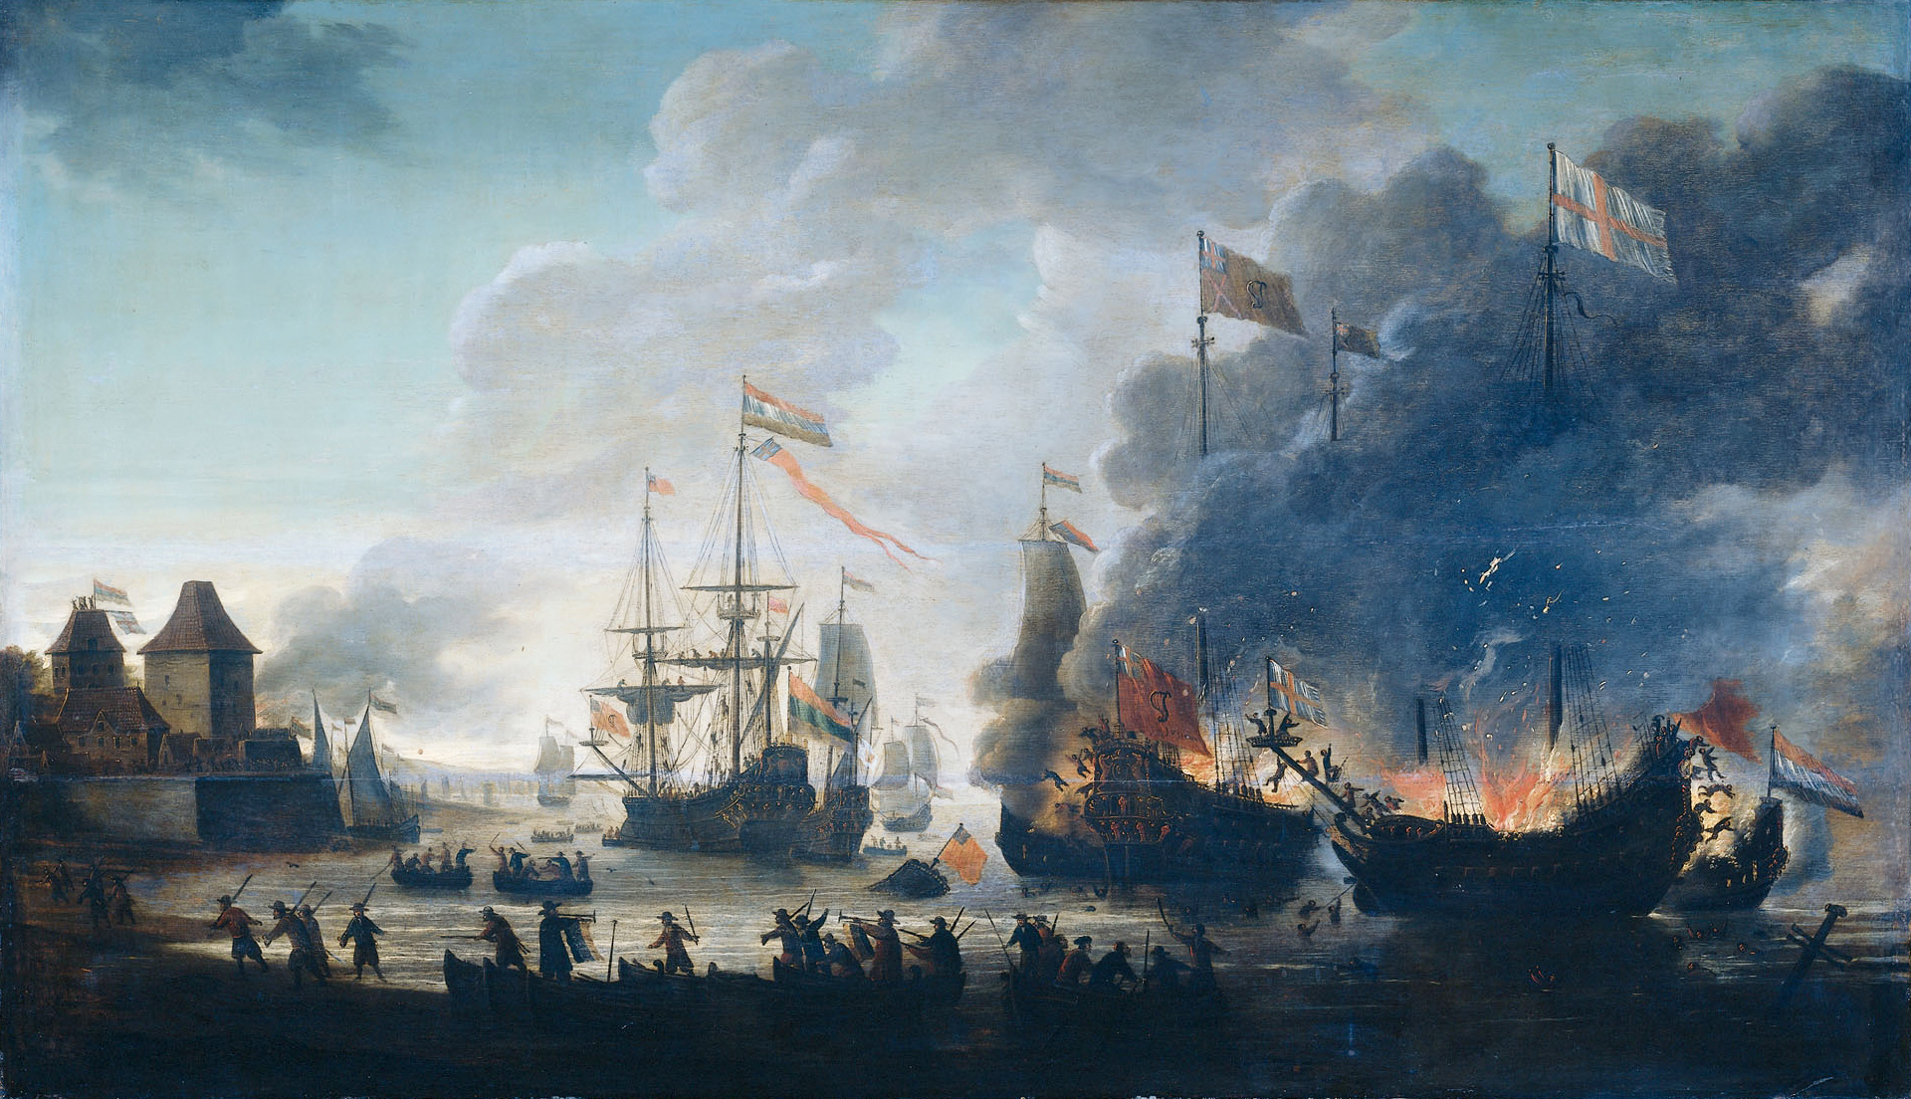
"Burning English ships" by Jan van Leyden

Slide 43
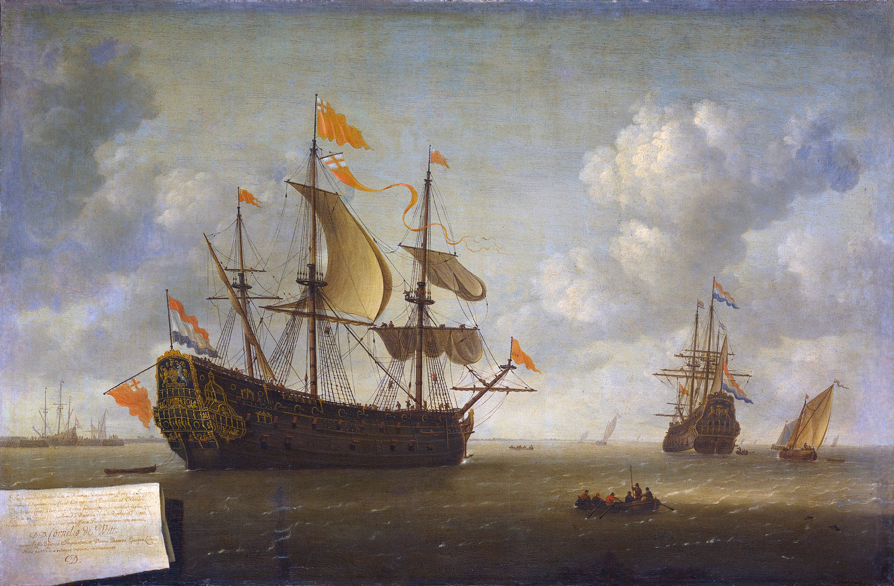
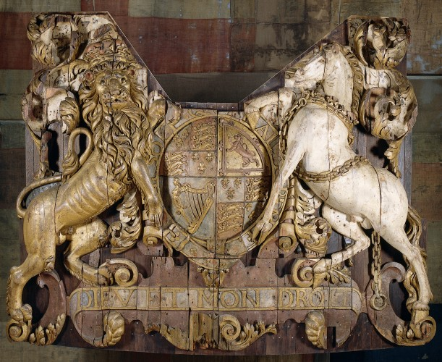
Mirror returned 2012 to Greenwich maritime museum
Royal Charles (Medway), captured by the Dutch after the Raid on the Medway, June 1667 - Jeronymus van Diest

Slide 44
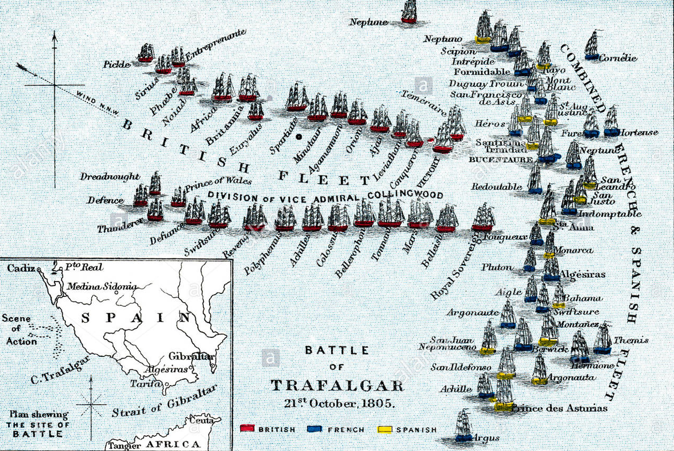

Slide 45
Války za nezávislost se Španělskem | Obchodní války s Anglií | Evropské války – rovnováha moci, území a náboženství
1560–1609 | 1652–1654 | 1618–1648 (třicetiletá)
1621–1648 | 1665–1667 | 1688–1697 (Augšpurská liga)
 | 1672–1674 | 1701–1713 (Španělské dědictví)
 | 1780–1783 | 1756–1763 (sedmiletá)
 |  | 1795–1815 (Revoluční a napoleonské)

Slide 46
Přepravní kapacita evropských obchodních flotil (tuny)
 | 1470 | 1570 | 1670 | 1780
Nizozemí | 60 000 | 232 000 | 568 000 | 450 000
Německo | 60 000 | 110 000 | 104 000 | 155 000
Británie | - | 51 000 | 260 000 | 1 000 000
Francie | - | 80 000 | 80 000 | 700 000
Itálie, Portugalsko, Španělsko | - | - | 250 000 | 546 000
Dánsko, Norsko, Švédsko | - | - | - | 546 000
Severní Amerika | - | - | - | 450 000

Slide 47
Anglická expanze - Amerika
Zámořská expanze začala korzárskými útoky na španělský obchod a budováním obchodního a válečného loďstva;
Následně zakládání prvních osad: příklad Jamestown 1607;
Severní Amerika zbyla (není nucená práce); Virginská společnost, kmenový spolek Powhatan (60 z 500 na jaře 1610); pracovní režim, rezignace 1618; od 1619 Shromáždění s volebním právem majetných mužů;
1632 Baltimore (Maryland), pokus o hierarchickou kolonii; stejně neúspěšná Karolína 1663;
20.léta 18st. všech 13 kolonií má systém s Guvernérem a Shromážděním;
Dvě geografické oblasti ostrovy (plantážová, otrokářská ekonomika) a pevnina (Cromwell: NE a poor, cold and useless place…):
Příklad Jamajka 1655: plundrování, nájezd na Portobello 1668, reinvestice zisku do plantáží – export zboží na ENG lodích, odsávání zisků SPA, trh pro průmysl a prodej SPA koloniím;
1770 již 4x více lidí na pevnině – od 1620 vzniká diverzifikovaná ekonomika; kukuřice, kožešiny, dobytek, ryby, lodě, rejdařství; Boston: brzy finanční elita a bankovní služby; ekonomika komplementární s Karibikem; vyvážené demografické složení, replikace sociálních institucí;
V severní Americe:
dostupná půda, nízké renty, nákladná práce; vzdělání a výcvik – při neuspokojivých podmínkách odchod; rychlý růst populace;
Severní kolonie (NE) se industrializují; Maryland a Virginie monokulturní ekonomika (tabák); Carolina a Georgie osídleny imigranty z Karibiku – kopie (rýže a indigo, pak bavlna); nedostatek pracovní síly řešen otroky;
Regulace zákony o plavbě (1651,1660,1663) – proti zprostředkování obchodu + některé komodity pouze do ENG a případně reexport (tabák, bavlna, indigo); zákaz průmyslu -> protianglické nálady…;

Slide 48
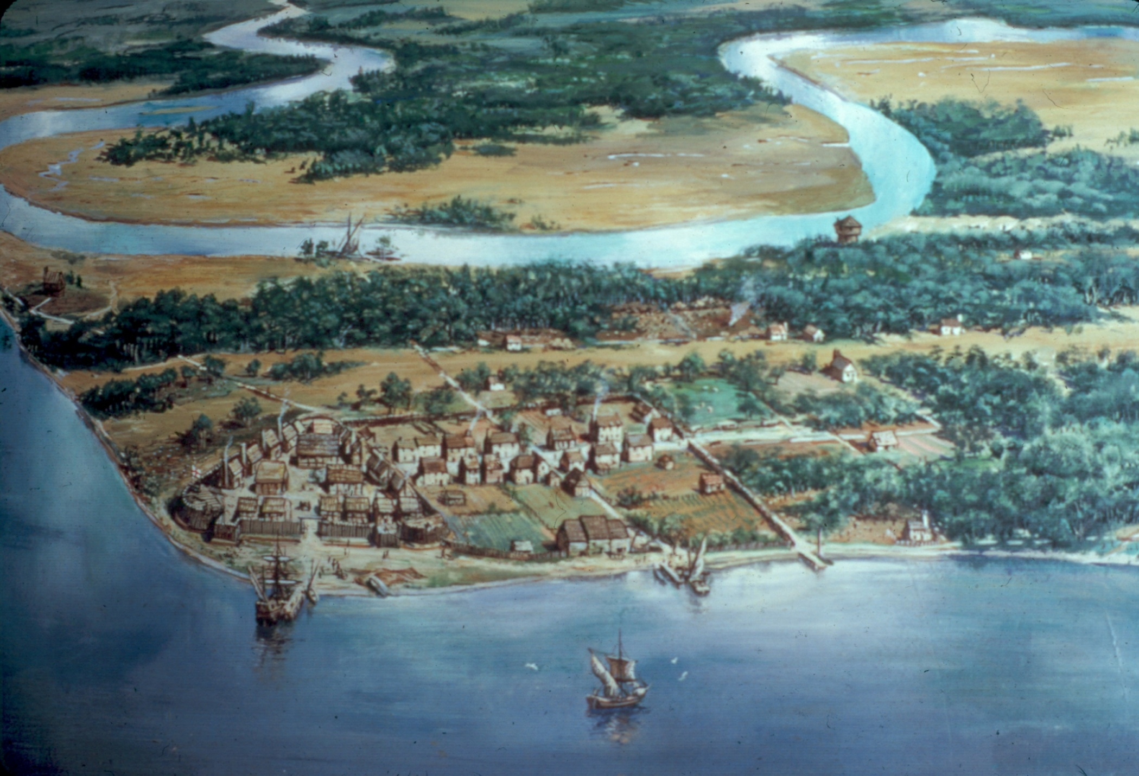

Slide 49
Soupeření Británie a Francie o zámořské impérium
1689-1815: 64 let válčení; střet námořní a pozemní velmoci;
Francie v Novém světě (NW):
poslední, severní cesta; tresky a kožešiny, obchodní stanice a kontakty s indiány;
Nová Francie (NF): 1608 Quebeck, Montreal; řetěz opevněných osad, Mississippi a 1718 New Orleans;
Nedovolili Hugenotům emigraci, nezájem na masové migraci (zisky a mzdy), vysoké náklady na obranu;
Karibik: Martinique, Guadeloupe, Saint-Domingue – třtina (otroci);
Mocenské soupeření v koloniích odrazem válek na kontinentu:
Augšpurské ligy (1688-1697) (FRA L.XIV) – válka krále Viléma (Iroquéská konfederace);
Španělské dědictví (1701-1714) (L.XIV a Filip z Anjou - SPA), v NW znesnadnění merkantilistických restrikcí, 1703 CA;
Jenkinsovo ucho (1739-1748) – asiento (dovoz do SPA kolonií), nájezd na Portobello (PAN);
(Rakouské dědictví 1740-1768);
Sedmiletá válka (1756-1763):
GB vs. FRA v Atlantiku + RAK vs. PRU (Kladsko a Slezsko);
v NS od 1753 – tlak na Mississippi + New Orleans;
v Evropě s UK jen HAN a PRU (Friedrich II. – úspěchy);
FRA – fiasko, místo invaze UK prohry Lagos a Quiberon – fatální pro kolonie;
1759 rok zázraků: dobyli Quebeck a Montreal, Gua+Mar, Pondichery 1761, pevnosti v SEN a GAM; vstup SPA 1762 – UK obsazuje Kubu a Filipíny;
mír: NF pod GB + karibské ostrovy a Florida, FRA vráceny cukrové ostrovy a SPA Manila a Havana;
Námořní dominance: západní squadrona, řadové lodě, obrovské náklady;
Poválečná recese – GB Parlament odmítá daně i default, přesun nákladů na kolonie (podmínka zastoupení); zákaz expanze na západ; požadavek nezávislosti Sev.Am. kolonií 1776 (1778 FRA, NIZ, SPA); GB v izolaci; 1783 nezávislost USA.

Slide 50
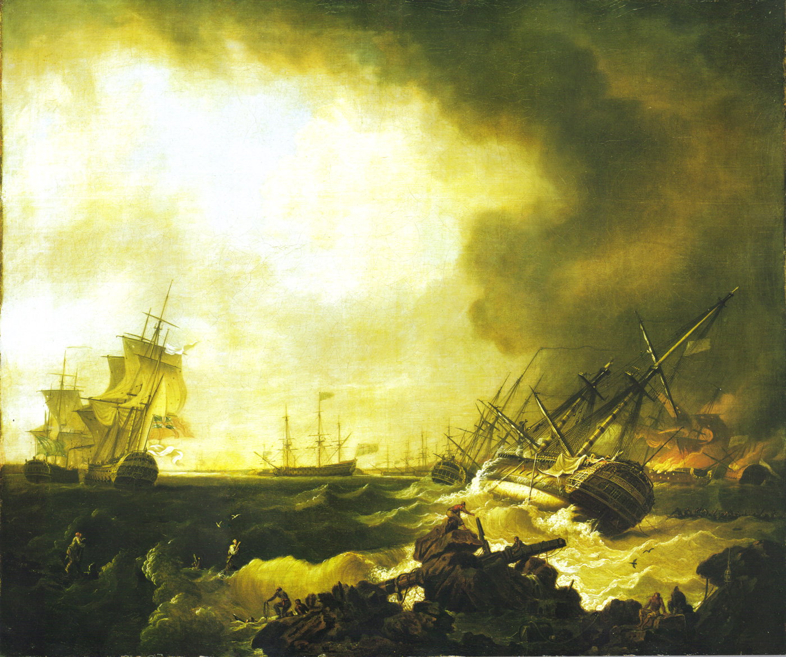
Battle of Quiberon Bay: the Day After Richard Wright 1760

Slide 51
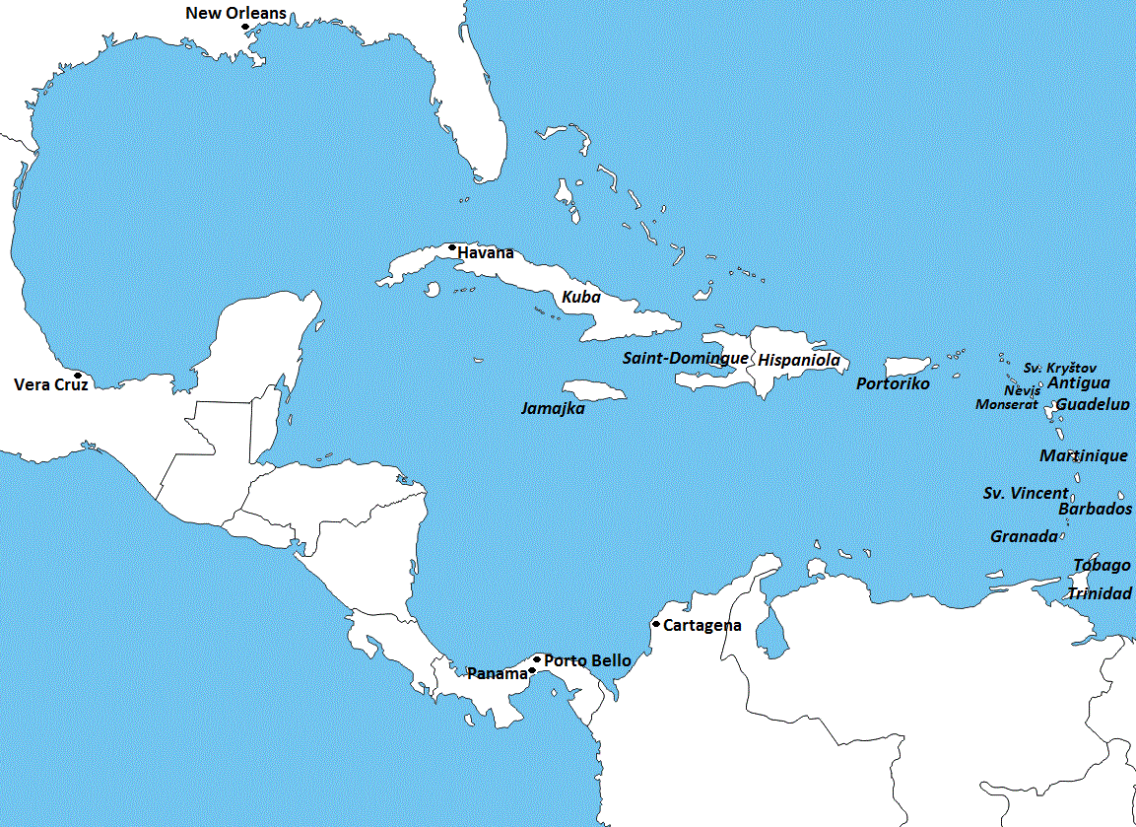

Slide 52
Britské impérium v Asii
Vých.ind. spol. (EIC 1600); cíl koření na Molukách (neúspěch NED); pobřeží Indie:
1607 Surat (dostupnost zboží a blízkost Mugh.říše);
budování pozice – eskorty obchodníků a poutníků – obchodní privilegia: Madras 1639, Bombaj 1661 a Kalkata 1690; zakoupení „feudálních práv“ v Bengálsku (1698);
roztržka s říší 1688 – obsazení skladišť v Suratu, obnovení privilegií;
Mughálská říše (1526-1858) nejvýznamnější v Indii:
Bábur z Kábulu (turkický kmen), Pánípat 1526 vítězí nad Dillím – obsazení Dillí a Agry (centra);
Expanze za Kabara a Aurangzéba (1658-1701) (výnosy 10x L.XIV), 150mil obyv., překročení optimálního bodu;
Agresivní konfederace Maratha (šiíté) – konec náb.tolerance v Mugh.říši – finanční přetížení a úpadek;
1803 císař Šáh Alem pod GB ochranu, 1858 Viktorie císařovna Indická;
Ek.systém: džagír (nedědičně propůjčená půda), mansab (+voj. povinnost); polygamní dvory, kasty; postupně monetizace-daně; doplněk: obchodní příjmy; špičkový exportér manuf. textilní produkce (celosvětová poptávka – od mušelín po koromandel);
zaostávání v inovacích (železo, ocelové zbraně), dostupnost pracovní síly, nízké mzdové náklady; pak politiky GB (dovoz surovin, likvidace prům.);
Britská expanze:
malá armáda místních + E. důstojníci a dělostřelectvo + diplomacie využívající místní konflikty -> možnost ovládnutí lokálních států a provincií jako loutek (Dupleix);
Bengálsko – autonomní vláda, bavlněný textil; 1756 přepad Kalkaty (podpora FRA), expedice Roberta Clivea: obsazení Kalkaty a bitva u Palásí 1757 (3050 vs. 62k) -> smlouva 1756 na právo výběru výnosů z bavlny a hedvábí; GB protektorát – skandály a reforma;
Obchod s bavlněnými látkami a oděvy – Indie největší producent, 60-80% obchodu EIC v 1750; objednávky z GB, kontrakt s místními obchodníky, zpracování v manufakturách ve vnitrozemí, dodání do přístavů a do GB;
Obchod s čajem (1/3 obchodu) a opiem: postupný pokles potřeby stříbra (z 75% exp.GB na 30%); opium za čaj (Kalkata - Kanton)
dříve E poptávka zlepšovala ToT Asie, daně z BENG a opium: obrat v toku stříbra a dezindustrializace;

Slide 53
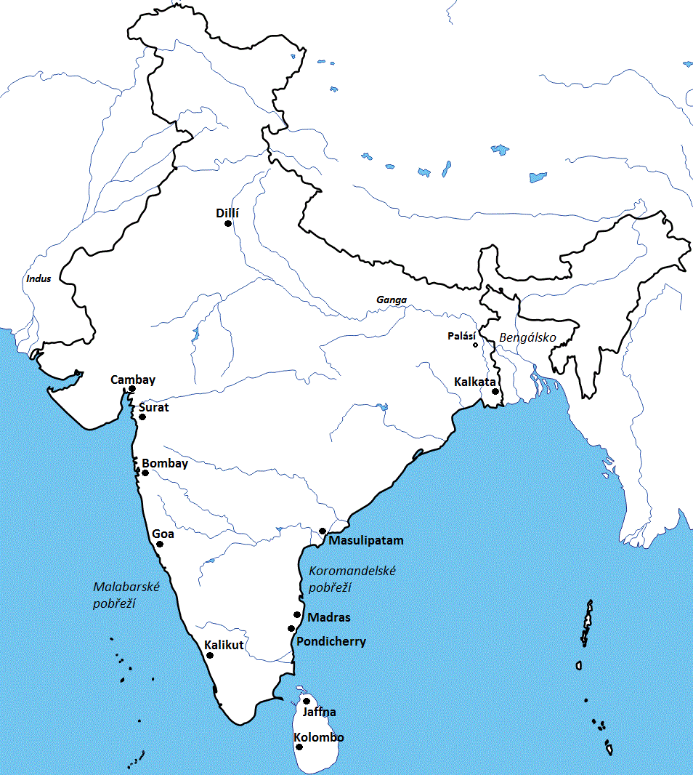

Slide 54
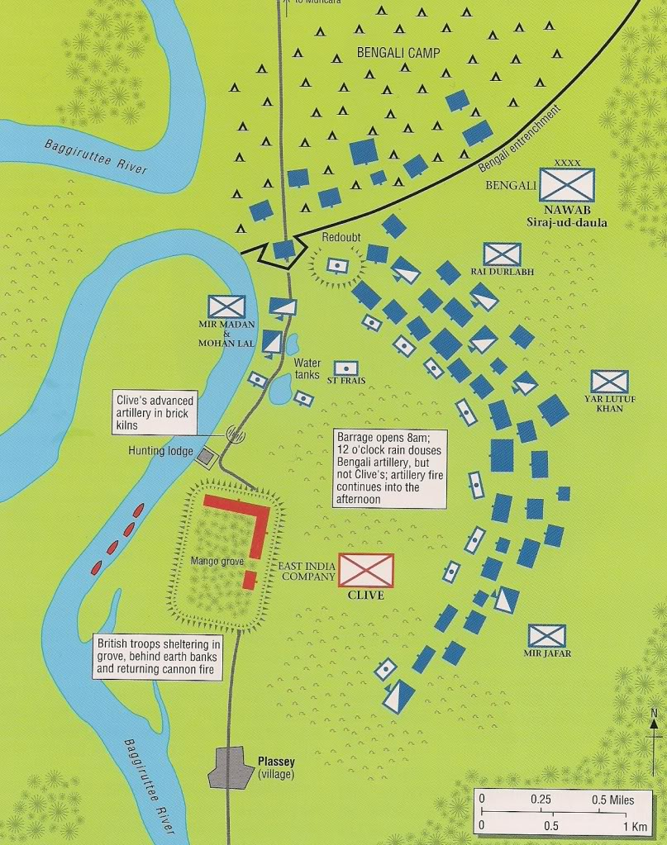

Slide 55
Komoditní složení evropských exportů z Asie do Evropy
Portugalsko (%, hodnota) | 1513–1519 | 1608–1610
Pepř | 80,0 | 69,0
Molucké koření | 9,0 | 0,03
Jiné koření | 9,4 | 10,9
Textil | 0,2 | 7,8
Indigo | 0,0 | 7,7
jiné | 1,4 | 4,6
VOC (Nizozemí) (%, hodnota) | 1619–1621 | 1778–1780
Pepř | 56,4 | 11,0
Jiné koření | 17,6 | 24,4
Textil a surové hedvábí | 16,1 | 32,7
Čaj a káva | 0,0 | 22,9
jiné | 9,9 | 9,0
EIC (Británie) (%, hodnota) | 1668–1670 | 1758–1760
Pepř | 25,3 | 4,4
Textil | 56,6 | 53,5
Surové hedvábí | 0,6 | 12,3
Čaj | 0,03 | 25,3
jiné | 17,5 | 4,5

Slide 56
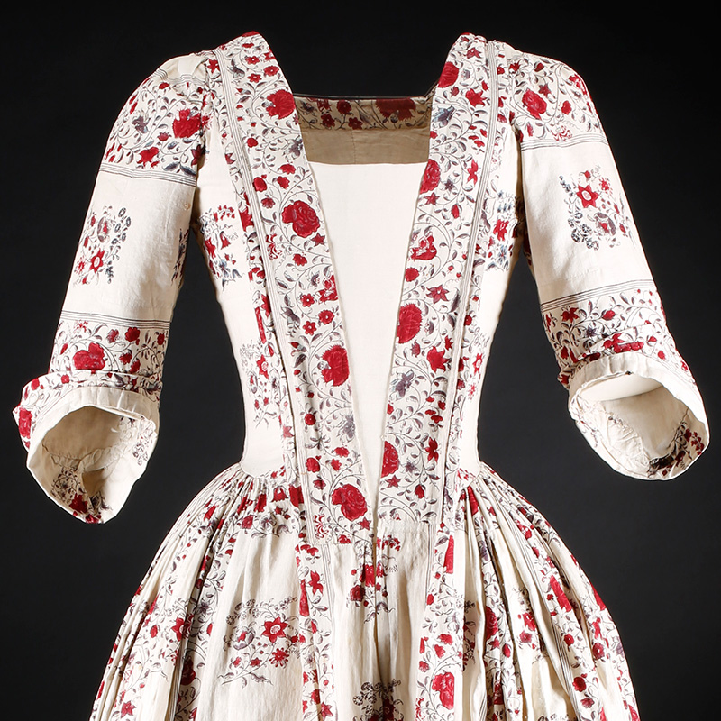
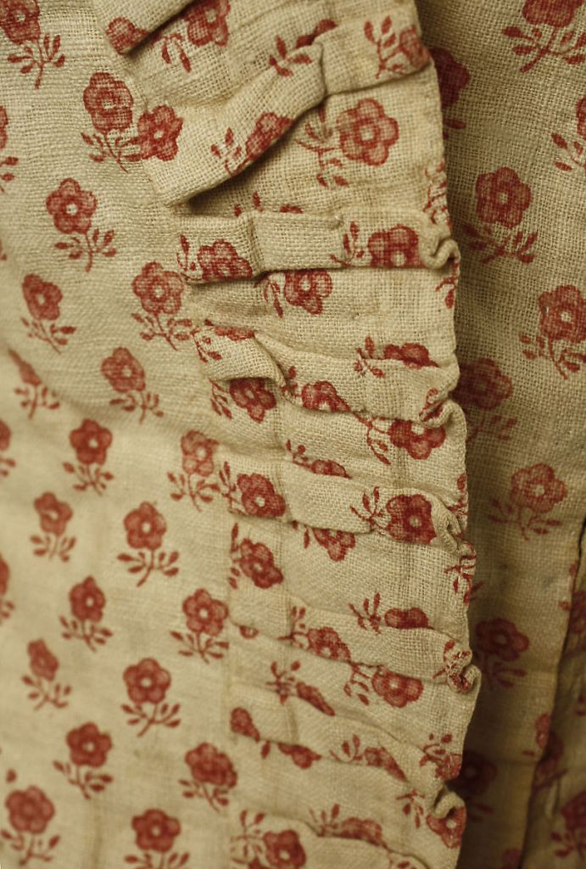
c.1740-1760
Day dress
Wood-block printed cotton
British, textile Indian
A fairly simple and inexpensive printed cotton
A very fine muslin that’s been embroidered in gold. Dress, 1795

Slide 57
Politický vývoj ve Francii, UK
1680-1780 UK arm. a nám. se ztrojnásobilo (vojenské výdaje 70%+ výdajů státu a 14% HDP v 1760);
výběr daní – centralizovaná správa, nepřímé daně (2x/obyv. vs. FRA); nižší úroky z půjček; (NED top zdanění – ochrana obchodu);
FRA: do revoluce absolutismus; aristokracie a klérus neplatí daně a rolnické dávky, cechy nepřipouští trh; merkantilismus Colberta (1665-1683) protekcionismus a státní podpora průmyslu;
Neúnosné náklady válek – katastrofální stav rozpočtu a nutnost daňové reformy:
1787 svolání Shromáždění notáblů, neúspěch a svolání Generálních stavů (od 1614) – snaha o udržení privilegií -> omezení absolutismu;
Národní shromáždění – reprezentován třetí stav (podpora ulice, Bastila);
Nová ústava 1791: radikální (feudální systém, privilegia, způsobilost, cechy) (útěk a poprava krále 1793);
Od roku 1792 protifrancouzské koalice…
UK:
moderní průmyslové výroby (železo, uhlí, papír…bavlna), obchod a zpracování koloniálních produktů;
Impérium: 1/3 daňových výnosů z koloniálního zboží (1800);
čaj, cukr, tabák zboží masové spotřeby; zámořské exporty (drobné pům.zboží) na konci 18st. 3x více než do E (vs. FRA absence dyn.trhu, reexport cukru ze S-D);
Proměna UK obchodu:
před občanskou válkou 80% exportů vlněné produkty do E; v 1700 nové koloniální produkty již 50% -> rozvoj dopravních a finančních služeb (nahrazení NED);
odstranění korporátních monopolistických privilegií –> národní „monopoly“; parlament – podnikatelská třída – národní zájem - národní stát;

